Slide 1
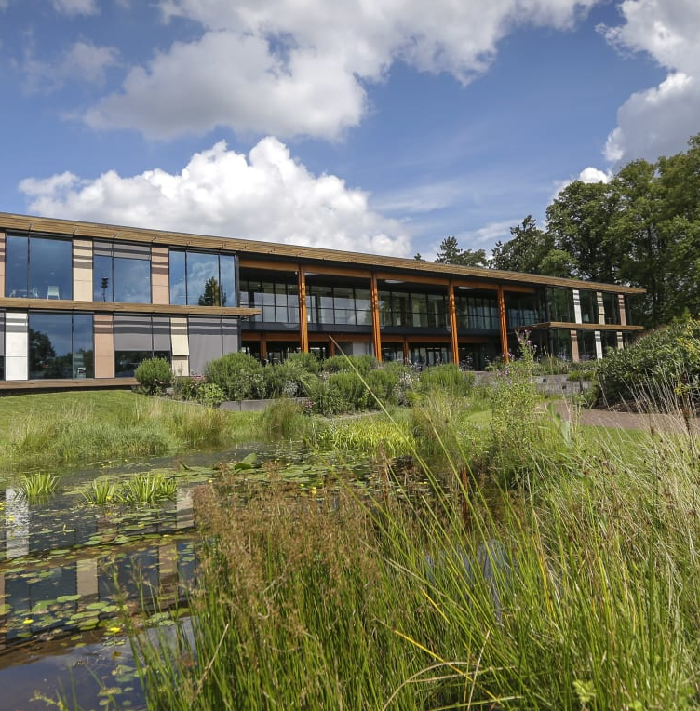

afwegingskader zon en wind – Brummen
Gebiedssessie
2 februari 2021
Notes:
Allereerst, het plenaire deel van de avond wordt opgenomen. Ook maken we een beknopt verslag van de avond. De opname en het verslag plaatsen we op onze website zodat geïnteresseerden die er niet bij waren dit kunnen terugkijken en we uw inbreng kunnen meenemen in de overwegingen voor het vormgeven van het zon en wind beleid.
We staan aan het begin van een nieuw jaar. Een jaar waarin wij samen met jou stappen willen zetten voor een duurzame toekomst. We zetten deze stappen omdat de opwarming van de aarde steeds sneller gaat. Met de gevolgen krijgen we allemaal te maken. We gebruiken namelijk zonder dat we het merken dagelijks veel energie en warmte. Denk bijvoorbeeld aan het nemen van een warme douche, een verlicht huis in de donkere winterdagen en het opladen van je telefoon. Dit heeft een grote impact op ons klimaat. Veranderingen in het klimaat bedreigen onze huidige manier van leven. Alleen samen kunnen we dit tegengaan.
We gaan hier op verschillende manieren mee aan de slag. Vanavond willen we het daarbij specifiek met u hebben over de ontwikkeling van een beleidskader voor zon en windenergie op land. Daar krijgen we nu aanvragen voor en dat zijn de bewezen technieken waar we nu stappen mee kunnen zetten. De vraag is hoe gaan we dit doen, niet of.

Slide 2
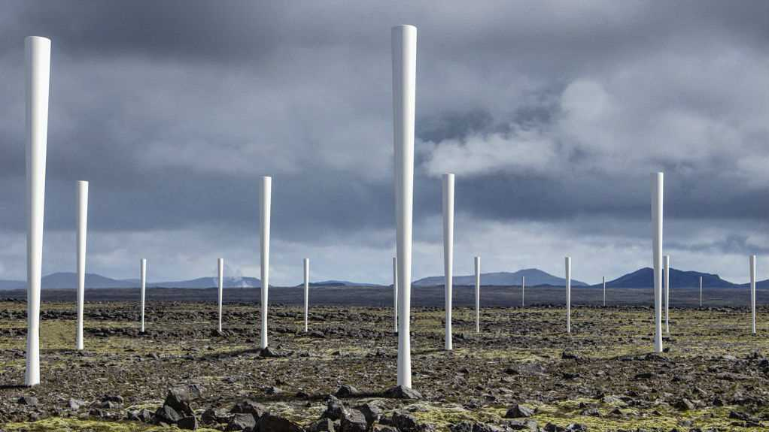
Ruimte voor innovaties
Notes:
Een gestelde vraag aan ons was. Betekent dit dat we alleen kijken naar deze vormen van energieopwekking? Vanavond wel. In de realisatie geven we ook ruimte aan innovaties. Dit type initiatieven behandelen we als maatwerk. Zo stuurde een van u ons informatie toe over de ontwikkeling van een ander soort windmolen zonder wieken. Dit systeem is nu nog niet te koop. Maar wellicht zijn dit of andere initiatieven in de toekomst wel interessant voor ons.

Slide 3
Het combineren van kansen in de realisatie
Waterberging en veen vastleggen Pluim- en kleinvee
Notes:
We werken nu aan het kader dat ons gaat helpen als gemeente om een initiatief voor windmolens of zonnevelden te beoordelen. Zodat we inwoners en initiatiefnemers duidelijkheid kunnen geven op welke plekken in onze gemeente op welke manier zon en wind energie op land mogelijk is. Naast oog voor de ruimtelijke kwaliteit kijken we naar welke andere opgaven kunnen worden meegenomen. Denk bijvoorbeeld aan het vergroten van de biodiversiteit bij zonnevelden. Mogelijk zijn er zelfs grote combinatieslagen te maken zoals één van u suggereerde om de combinatie te maken met het aanpassen van de N348 om zowel uitstoot te reduceren van voertuigen als ruimte te maken voor duurzame opwek. Vanavond gaan we met u in gesprek over de basis voor waar zonnevelden en windmolens kunnen komen en op welke manier.

Slide 4

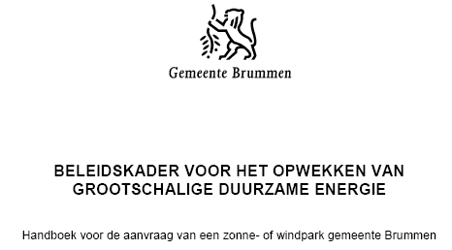
Twee trajecten
Een regionale strategie
Een lokaal afwegingskader
Gezamenlijk doel
Ruimtelijke inpassing van duurzame energie organiseren met maatschappelijke betrokkenheid.
Notes:
In 2019 en 2020 hebben we de concept RES gemaakt. We hebben informatie opgehaald bij onze inwoners, stichtingen en onze raad. De rode draad hieruit is dat een goed participatieproces van belang is bij tot stand komen van de RES 1.0 als ook bij het opstellen beleid zon en wind.
Op dit moment werken we toe naar de RES 1.0 middels ateliers om via participatie naar de RES 1.0 toe te werken. We streven naar het vaststellen van de RES 1.0 voor juli 2021.
We zijn in 2019 gestart met het opstellen van ons uitvoeringsbeleid. De eerste versie sloot niet voldoende aan bij de gedachten van Brummen. Daarom zijn we inwoners en de raad in gesprek gegaan op basis van de opbrengst van de concept RES. Hier kwam uit dat we het beleid samen met inwoners en belangenorganisaties en stichtingen maken. En, dat er behoefte is aan een landschapsstructuurkaart als basis voor het beleid zon en wind. Deze kaart is gemaakt en met u willen we vanavond een stap maken in de inhoud van het beleid.

Slide 5
Programma
Welkom 19.30 uur
Inleiding 19.45 uur
  Wat is een afwegingskader?
  Hoe komen we tot een afwegingskader?
Stellingen en vragen 20.00 uur
Het vervolg 20.50 uur
Pauze (21.00 uur)
Verder in gesprek 21.10 uur
Einde (22.00 uur)
Notes:
Kirsten neemt het programma door met de deelnemers.

Slide 6
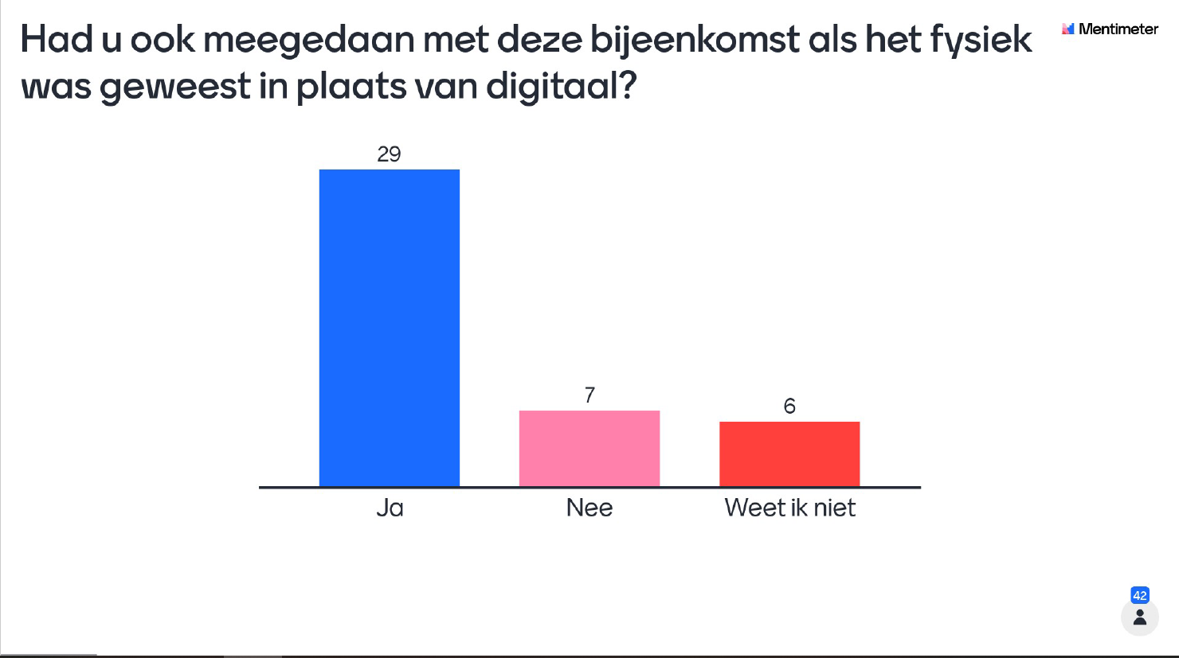

Slide 7
Inleiding

Slide 8
Energieneutraal in 2030
Binnen de grenzen van de gemeente Brummen net zoveel energie opwekken als verbruiken.
(Toekomstvisie Brummen 2030)
Notes:
Wanneer is een gemeente energieneutraal? Energieneutraal betekent…..

Slide 9

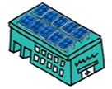

Wat betekent dit in aantallen?
&
&
Alle geschikte daken benutten
46 turbines van 3MW
100 hectare
Notes:
Energieneutraal in 2030 komt neer op dit aantal zon op dak, windmolens en zonnevelden. De verdeling over aantal windmolens en zonnevelden kan ook anders. Minder wind vraagt om meer zon en andersom. Verderop kom ik bij u terug met de verhouding hiervan. Wat ik graag met u deel is dat een windmolen in 15 jaar is afgeschreven en technisch gemiddeld 20 jaar meegaat, een zonneveld wordt ook in 15 jaar afgeschreven maar gaat 5 jaar langer mee, namelijk 25 jaar. Beide oplossingen zijn dus van tijdelijke aard. Dit geeft ruimte voor nieuwe technieken.
Zon op dak is belangrijk. Dat heeft de minste ruimtelijke impact en daar wordt energie opgewekt waar het veelal ook gebruikt wordt. Dat geeft ook de constructieve zonneladder van de Natuur en Milieufederatie aan. Een detail analyse kan aantonen wat er exact mogelijk is aan zon op dak, dus hoeveel dat kan bijdragen en hoever we hier al in zijn. Deze analyse gaat nog gedaan worden. Naast een analyse om te kijken waar we staan zijn er bepaalde maatregelen die kunnen helpen om de keuze voor particulieren voor zon op dak te maken. Ook de omgevingswet kan ons een oplossing bieden om de hoeveelheid zon op dak te vergroten. Hier zit bijvoorbeeld de mogelijkheid in om zon op dak verplicht te stellen in het bouwbesluit. Of we dit ook zo gaan organiseren weten we nog niet. Met zon op bedrijfsdaken kunnen grotere slagen gemaakt worden. Maar ook bedrijven hebben ook een stimulans nodig. Daarom heeft de Provincie Gelderland ‘Verzilver uw dak’ opgezet. De adviseur helpt met de keuze van een businessmodel (zelf exploiteren, derde partij laten exploiteren, lokale coöperatie laten exploiteren), aanvraag SDE subsidie en controle of dakconstructie geschikt is. De pagina laat zien dat stel dat we alle geschikte daken volkrijgen met zon we er nog niet zijn. Zon en wind op land is ook nodig. Daarbij geeft de zonneladder aan te zoeken naar geschikte en minder schadelijke locaties voor zonnevelden. Door logische combinatieplekken te zoeken als bijvoorbeeld zandwinning plaatsen of voormalige stortplaatsen als die aan de Doonweg in Beerbeek. En, als laatste pas voor alleen zon op agrarische grond te gaan zonder combinaties met andere functies of opgaven als biodiveristeit vergroten of droogte tegen gaan.

Slide 10
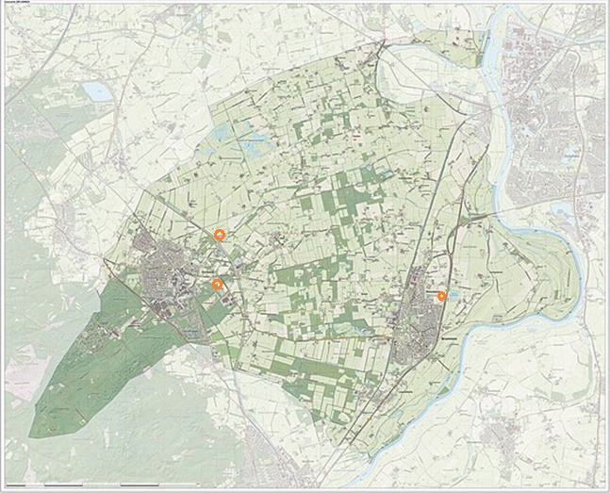
Hoe ver zijn we met duurzame opwek?
Zon: 9,5 ha in aanbouw, 27 ha in de pijplijn
Notes:
In februari is het eerste zonnepark in onze gemeente in gebruik genomen. Dan worden de zonnepanelen op de voormalige vuilstort aan de Doonweg 6ha in Beerbeek aangesloten op het net. Verder zijn de werkzaamheden voor een zonnepark van 3,5 ha in Elzenbos gestart. Ook worden de laatste stappen gezet om aan de slag te gaan met het zonnepark in Hall van 27 ha. Samen is dat 36,5 hectare aan zonnevelden.
Daarnaast zien we de molens van Zutphen. In onze eigen gemeente hebben we nog geen windmolens staan.

Slide 11
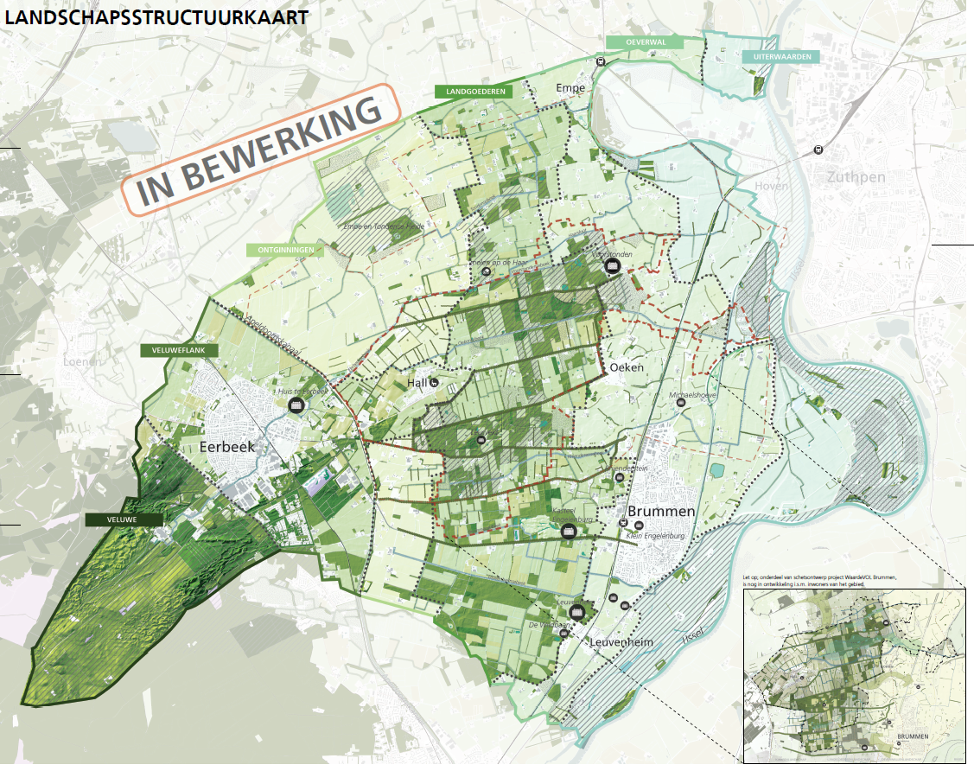
Landschap is de basis
Landschapsstructuurkaart
Notes:
Het Burmmens landschap met de 6 structuren hanteren we als uitgangspunt. Op basis hiervan willen we een kader maken hoe hierbinnen omgegaan wordt met zonnevelden en windmolens. In dit kader staat HOE wind en zon op land binnen de diverse structuren een plek kan krijgen.
De kaart is nog in bewerking. De weergave van bijvoorbeeld Waardevol Brummen is nog in schets fase. Hierover gaan nog gebiedssessies plaatsvinden.

Slide 12
De basis en zon
Kansrijke gebieden uit de concept RES
Notes:
Vanuit de RES is in een traject met diverse specialisten van diverse organisaties, gebiedspartijen en een online inwoners enquete toegwerkt naar een kansenkaart voor zon. Hier is de kansenkaart over de landschapsstructuur kaart gelegd. De gele gebieden zijn kansrijke gebieden, waarbij het donker gele gebied dicht bij een onderstation van het energienetwerk ligt waardoor het nog kansrijker is om een zonneveld te realiseren.
De blauw gestreepte gebieden zijn minder kansrijk. Dit zijn on andere foerageergebieden voor ganzen, dijken, en - ken, cultuurhistorische landgoederenzones, polder Nijbroek en weidevogelgebieden. De niet gekleurde gebieden zijn niet kansrijk. Dit zijn Natura2000-gebieden, gebieden van het Gelders Natuur Netwerk, beekdalen, be - schermde dorps- en stadsgezichten en uiter – waarden.

Slide 13
Overwegingen voor zon
VOORBEELD
Notes:
We hebben het idee om per landschapsstructuur aan te geven wat de mogelijkheden zijn voor de verschillende groottes van zonnevelden. Zie hier een voorbeeld.

Slide 14
Landschap is de basis
Landschapsstructuurkaart
Notes:
Ook voor windmolens is de landschapsstructuur kaart de basis

Slide 15
De basis en wind
Natura 2000 bufferzone wind (2km)
Notes:
De Provincie is het bevoegd gezag voor Natura 2000 en voert een onderzoek uit naar hoe om te gaan met windmolens in deze gebieden. Natura 2000 is een Europees netwerk van beschermde natuurgebieden. In deze Natura 2000-gebieden worden bepaalde dieren, planten en hun natuurlijke leefomgeving beschermd om de biodiversiteit (soortenrijkdom) te behouden. De biodiversiteit staat in Europa al jaren onder druk. Duurzame bescherming van flora en fauna is hard nodig. De eerste uitkomsten laten zien dat er waarschijnlijk een bufferzone komt van 2 km vanaf Natura2000. Daarbinnen mogen dan geen windmolens geplaatst worden. Het onderzoek is nog niet klaar. Het kan dus zijn dat hier nog iets in veranderd.

Slide 16
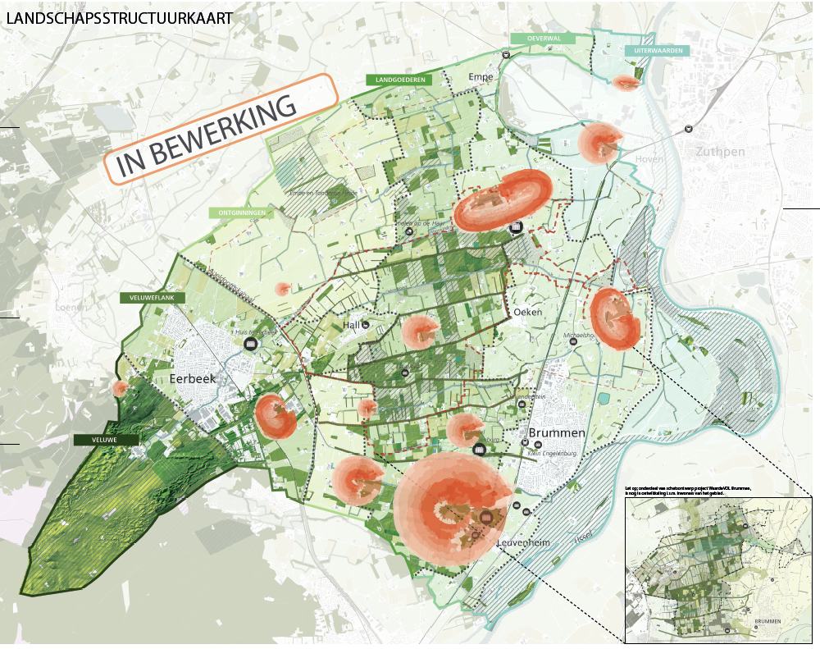
De basis en wind
Wettelijke kaders
Verspreid over de rood gemarkeerde gebieden:
  25 windmolens van +/- 210 meter tip-hoogte
  of
  21 windmolens van +/- 250 meter tip-hoogte
Notes:
Op deze kaart zijn de gebieden weergegeven wanneer de restricties als afstand woningen/bedrijven, externe veiligheid, ecologie, luchtvaart/radar, archeologie/cultuurhistorie, provinciaal beleid er af worden gehaald. Dit zijn dus de gebieden waar geen wettelijke restricties tegen windmolens zijn.
Dit laat zien dat de gemeente is te klein voor de hoeveelheid windenergie uit de ambitie. De verschillende onderzoeken tonen aan dat op basis van alle huidige wet- en regelgeving, flora en fauna-afspraken ruimte is voor 21 windmolens van 3MW en 25 windmolens van 5,6MW. Daarmee is er niet voldoende ruimte voor het benodigd aantal windmolens om energieneutraal te worden (46 van 3MW).

Slide 17
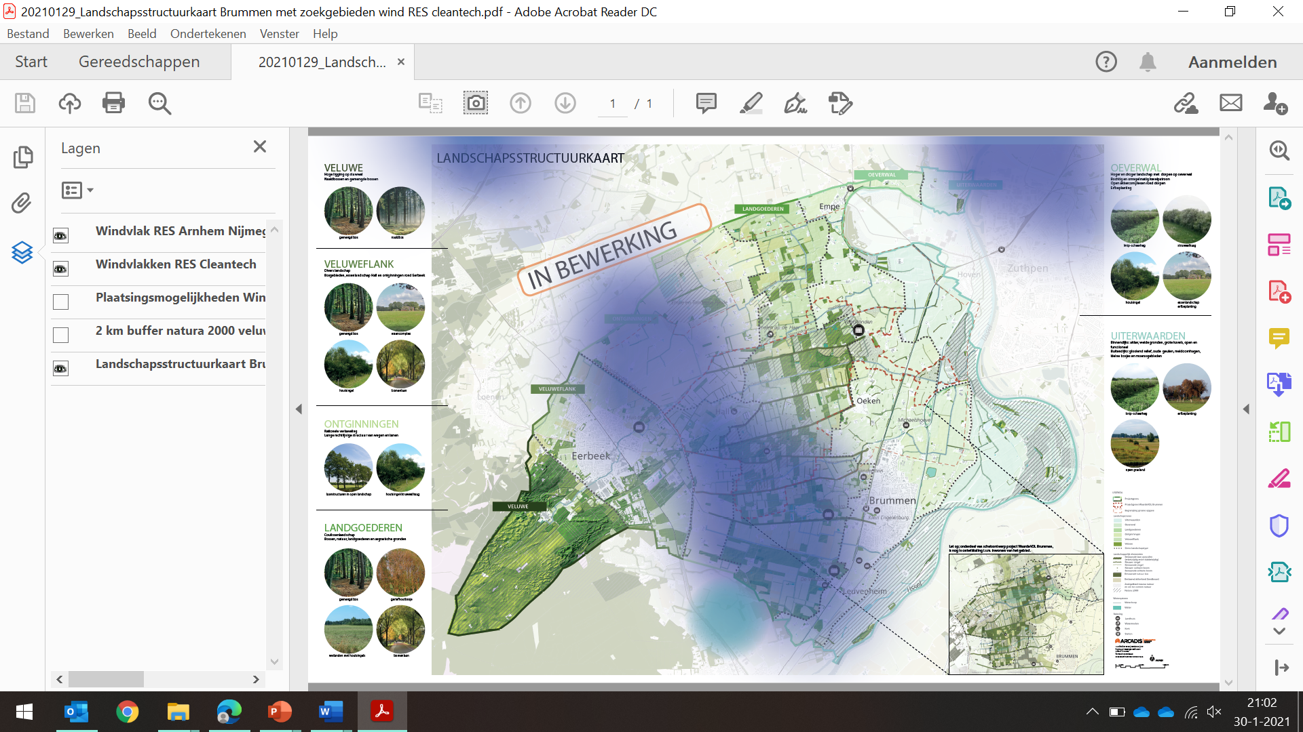
De basis en wind
De RES
  Cleantechregio
  Arnhem Nijmegen
Notes:
In de concept RES is opgenomen dat in de zoekgebieden binnen onze gemeente Brummen 6 (4+2) grote windmolens komen voor 2030 en nog eens 5 (4+1) na 2030. In totaal zouden dit 12 windmolens zijn. Hierbij wordt samenwerking gezocht met buurgemeenten en regio’s zoals Zutphen, Voorst en gemeente Rheden uit de regio Arnhem Nijmegen.

Slide 18
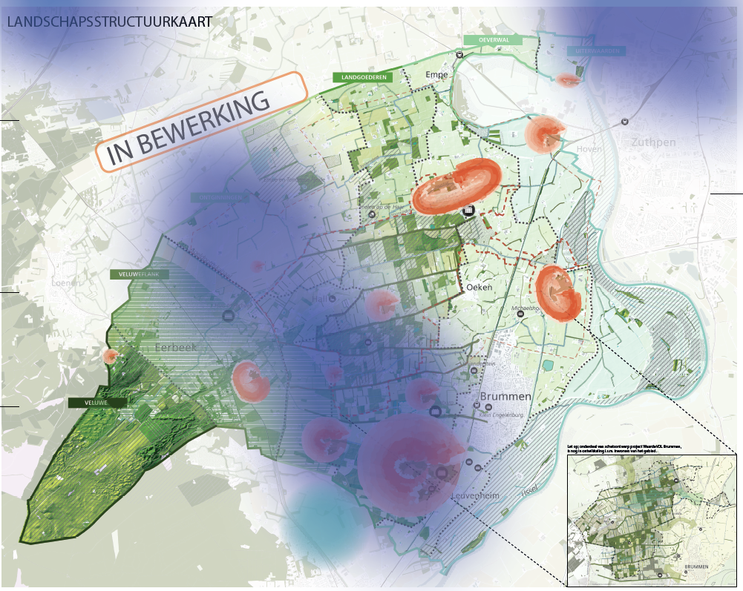
De basis en wind - Totaal
Notes:
Dit alles samen levert de volgende kaart op.

Slide 19
Overwegingen wind
VOORBEELD
Notes:
Ook voor wind hebben we het idee om per landschapsstructuur aan te geven wat de mogelijkheden zijn voor de verschillende groottes van windmolen opstellingen. Zie hier een voorbeeld.

Slide 20
Het afwegingskader
Vanuit de basiskaarten waar zonnevelden en windmolens mogelijk zijn en hoe ze in onze gemeente een plek kunnen krijgen.
Duidelijkheid voor inwoners, initiatiefnemers de gemeentemedewerkers.
Aan de slag met de aanvragen die er liggen met ruimte voor innovatie.
Notes:
Om iets te kunnen vinden van de aanvragen voor zon en wind op land die we krijgen en hieraan duidelijke eisen te stelen zetten we het afwegingskader op. Zodat zoveel mogelijk rekening wordt gehouden met de kwaliteit van het landschap en de omwonenden. Zo voorkomen we dat elk Initiatief overal maar mag komen. Door het als gemeente zelf op te zetten voorkomen we dat de nationale overheid of de provincie voor ons gaat bepalen waar windmolens gaan komen.
In het afwegingskader staat op welke plek zon en wind op land mag komen, met welke afmeting, op welke manier in het landschap ingepast en hoe de initiatiefnemers de betrokkenheid van inwoners en gebruikers dienen te organiseren.
Dit geeft duidelijkheid voor de initiatiefnemer en voor onze inwoners.
Daarnaast willen we ruimte geven aan innovaties. Omdat we nu nog niet kunnen bedenken welke ontwikkelingen er aan zitten te komen, hoeveel ze bijdragen en hoe ze er ruimtelijk uit komen te zien gaan we bij deze initiatieven voor maatwerk.

Slide 21
Waar staan we nu?
Werksessies ambtelijk projectteam
14 december 2020
13 januari 2021
Terugkoppel-bijeenkomst verwerking gebiedssessie
…
Gebiedssessie
breed
2 februari 2021
Concept RES traject
Jun ‘19 – mrt ‘20
Terugkoppeling raadswerkgroep
28 januari 2021
Informeel raadsgesprek
… 2021
Collegegesprek
… 2021
Collegebesluit
(…)
Raadsbesluit
(…)
Concept naar college
… 2021
Definitief concept naar College
(…)
Ontwerp naar Raad
(…)
Notes:
Hoe werken we hier naartoe? We hebben de opbrengst van het concept RES traject en een landschappelijk traject gebruikt als start. In een aantal werksessies met verschillende specialisten van de gemeente Brummen zijn we gekomen tot de basiskaarten en hebben we het idee om een matrix te maken. We hebben de raadswerkgroep bijgepraat waar we staan en wat onze insteek van vanavond is. En vanavond gaan we graag met u over de inhoud van het afwegingskader in gesprek. Uw inbreng verwerken we in een concept dat naar het college gaat. We bespreken het concept in een informeel college gesprek en komen daarna weer bij u terug. Dan gaan we met de gehele raad in gesprek op een informele manier over de inhoud van het kader. Met een nieuwe versie gaan we daarna het officiële besluitvormingstraject in.

Slide 22
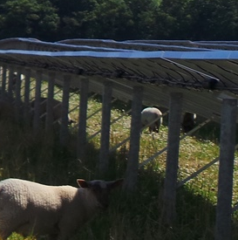
Doel van de gebiedssessie
Lokale gebiedskennis ophalen die helpen om eisen en kaders te stellen
Duidelijkheid bieden over de mogelijkheden en aandachtspunten voor zon en wind op land in Brummen
De eerste verkenning van de gemeentelijke invulling bespreken
Inzicht in haalbaarheid gemeentelijke doelstellingen vergroten
Afstemmen verdere betrokkenheid bij initiatieven
Notes:
We gaan met u in gesprek over waar en hoe duurzame opwek gerealiseerd kan worden. Dat we het nodig hebben staat vast.
Het doel van de gebiedssessie met u is om……
Dit doen we aan de hand van stellingen en vragen. Deze gaan over inpassing, betrokkenheid van inwoners en het landschap. Aan u de vraag hierop te reageren via de mentimeter. De code komt zo in beeld. Het kan zijn dat ik na een stelling of vraag iemand vraag om een toelichting op het antwoord dat gegeven is. Na de stelling of vraag ligt ik toe welke keuze gemeente hier vooralsnog in heeft gemaakt en hoe tot deze keuze is gekomen. Uw antwoorden en reacties helpen om deze keuzes te heroverwegen of aan te scherpen. Dit is een oproep om mee te denken en met ons te zorgen dat duurzame energie, zonnevelden en windmolens, in de gemeente Brummen op een goede manier een plek krijgen.

Slide 23
STELLINGEN EN VRAGEN
(VIA MENTIMETER CODE: …)

Slide 24
Vraag
Waar gaat uw voorkeur naar uit? Allen leveren evenveel energie op?
19,2 hectare zonnepanelen (38,4 voetbalvelden)
2,2 windmolens van 200 meter tiphoogte
1 windmolen van 250 meter tiphoogte
Notes:
als de wieken van een windmolen twee keer zo groot zijn, is de opbrengst (in kWh) vier keer zo hoog. Daarnaast zijn windsnelheden ook hoger als de windmolens hoger zijn (= hoger aantal vollasturen).
+/- 9 ha per 3 MW windmolen
+/- 19 ha per 5,6 MW windmolen

Slide 25
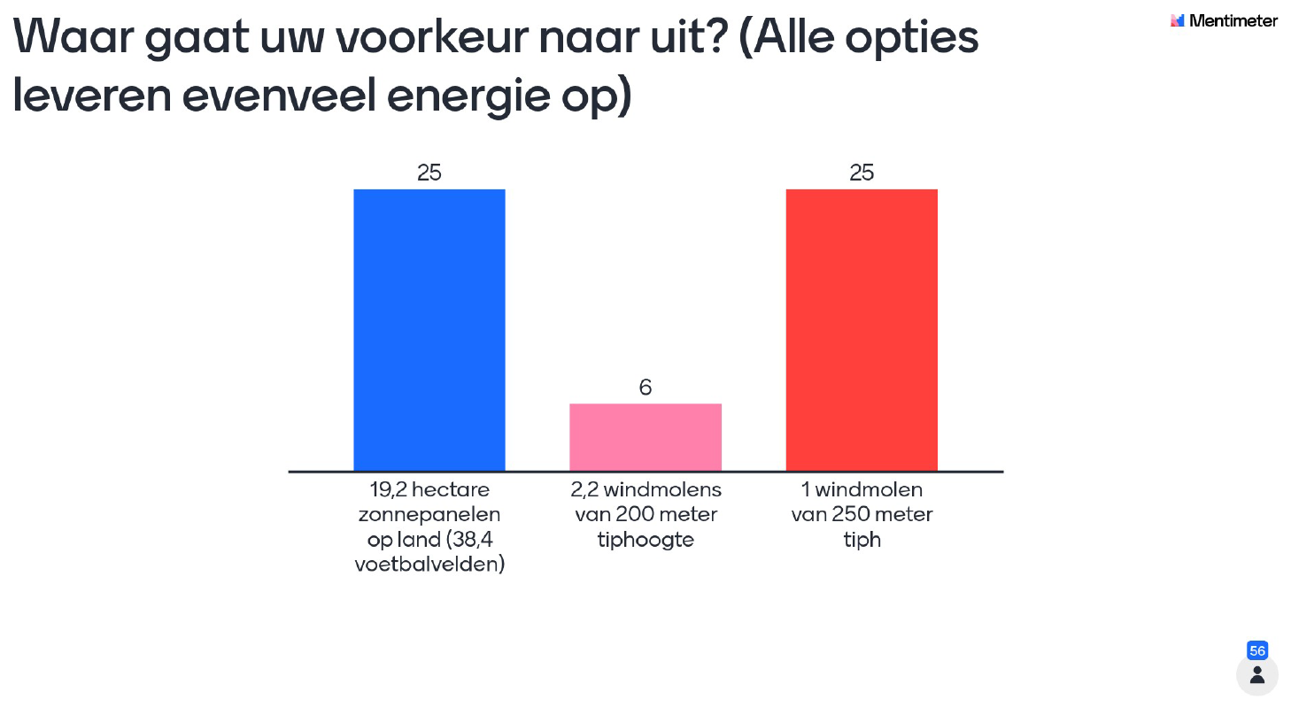

Slide 26


Opbrengst windmolen en zonneveld
of
of
+/- 2560 huishoudens
(3 MW)
+/- 5600 huishoudens
(5,6 MW)
+/- 290
(1 ha)
Notes:
Hier ziet u hoeveel huishoudens van energie voorzien kunnen worden per windmolen of hectare zon. Om een beeld te geven, Brummen telt 9.036 huishoudens.

Slide 27
 | Zon | Wind
Opwekking | Minimaal in winter | Gehele jaar door
Agrarisch medegebruik | Beperkt | Veel mogelijkheden
Effect op landschap | In directe omgeving | In grotere omtrek
Milieu- en gezondheidsrisico’s | Lichtweerkaatsing, bodemkwaliteit, biodiversiteit (verschraling en droogte) | Geluid, slagschaduw, vogelslachtoffers
Notes:
Zonnevelden en windmolens zijn bewezen duurzame energietechnieken. Beiden hebben ze een andere invloed op landschap, de bodem, en de omgeving. Zie hier de tabel.
Op dit moment vinden diverse onderzoek plaats over bijvoorbeeld het effect van zon op de bodem, het effect van windmolens op omwonenden. We houden deze onderzoeke nauwlettend in de gaten en nemen de uitkomst hiervan mee in de eisen die we stellen in ons kader.
We volge

Slide 28
Vraag
Waar gaat uw voorkeur naar uit? Allen leveren evenveel energie op?
19,2 hectare zonnepanelen (38,4 voetbalvelden)
2,2 windmolens van 200 meter tiphoogte
1 windmolen van 250 meter tiphoogte
Notes:
Nogmaals de vraag aan u…

Slide 29


Slide 30
VRAAG
Waar mogen wat u betreft zonnevelden in de Gemeente Brummen komen?
……
Notes:
Het kader gaat over waar en op welke manier de windmolens en zonnevelden komen vandaar de volgende twee vragen aan u.

Slide 31
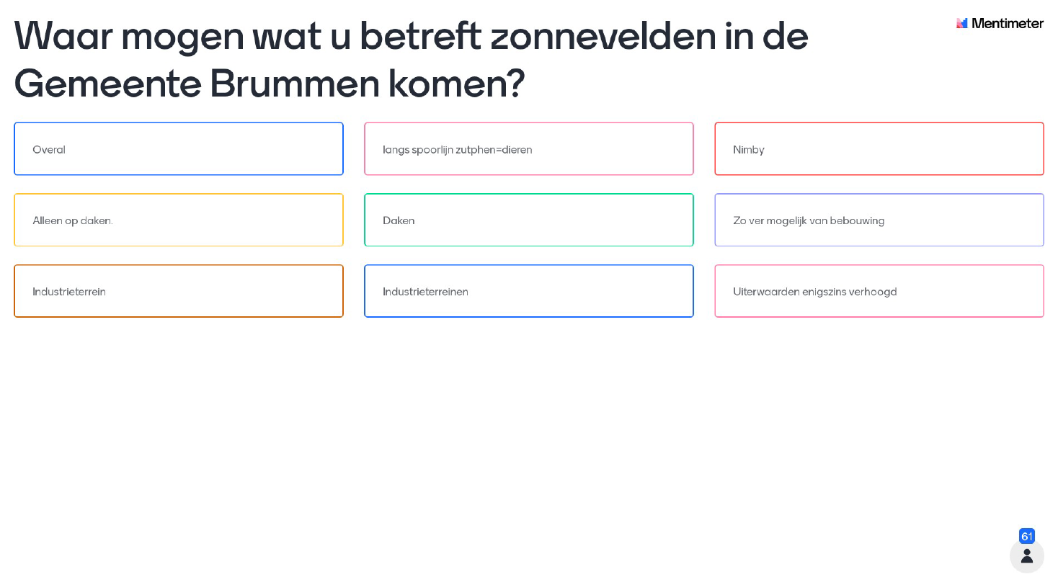
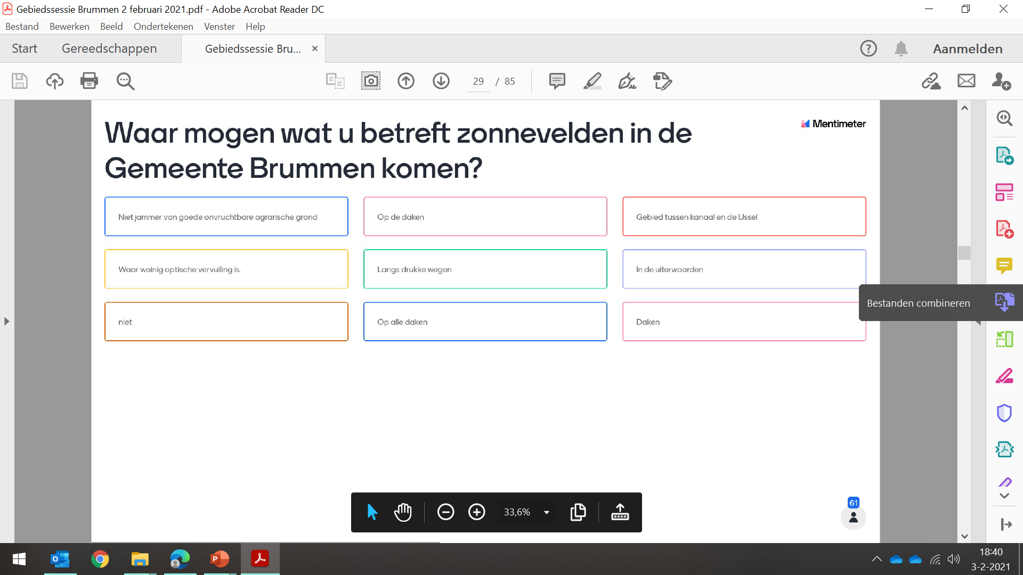

Slide 32
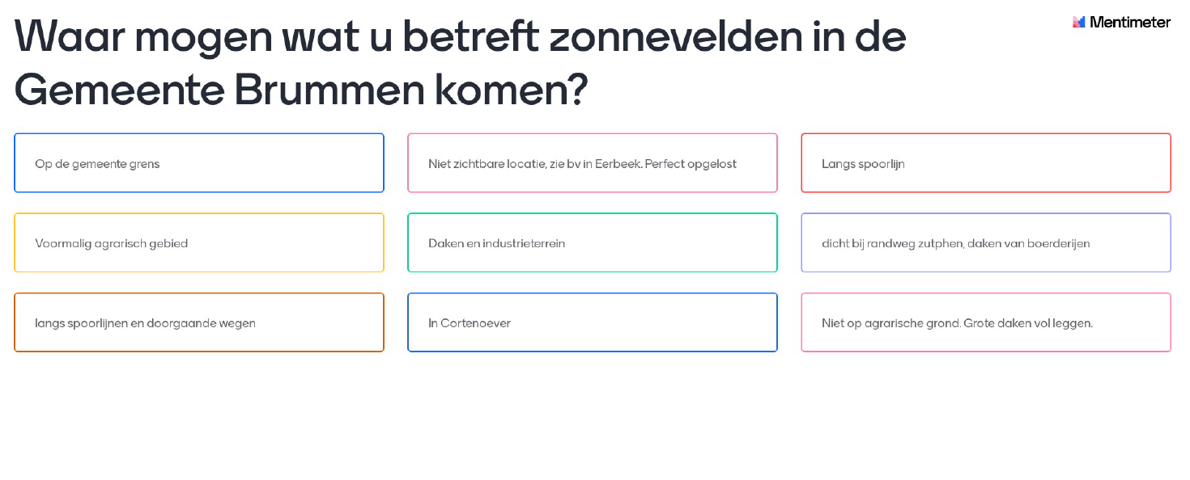
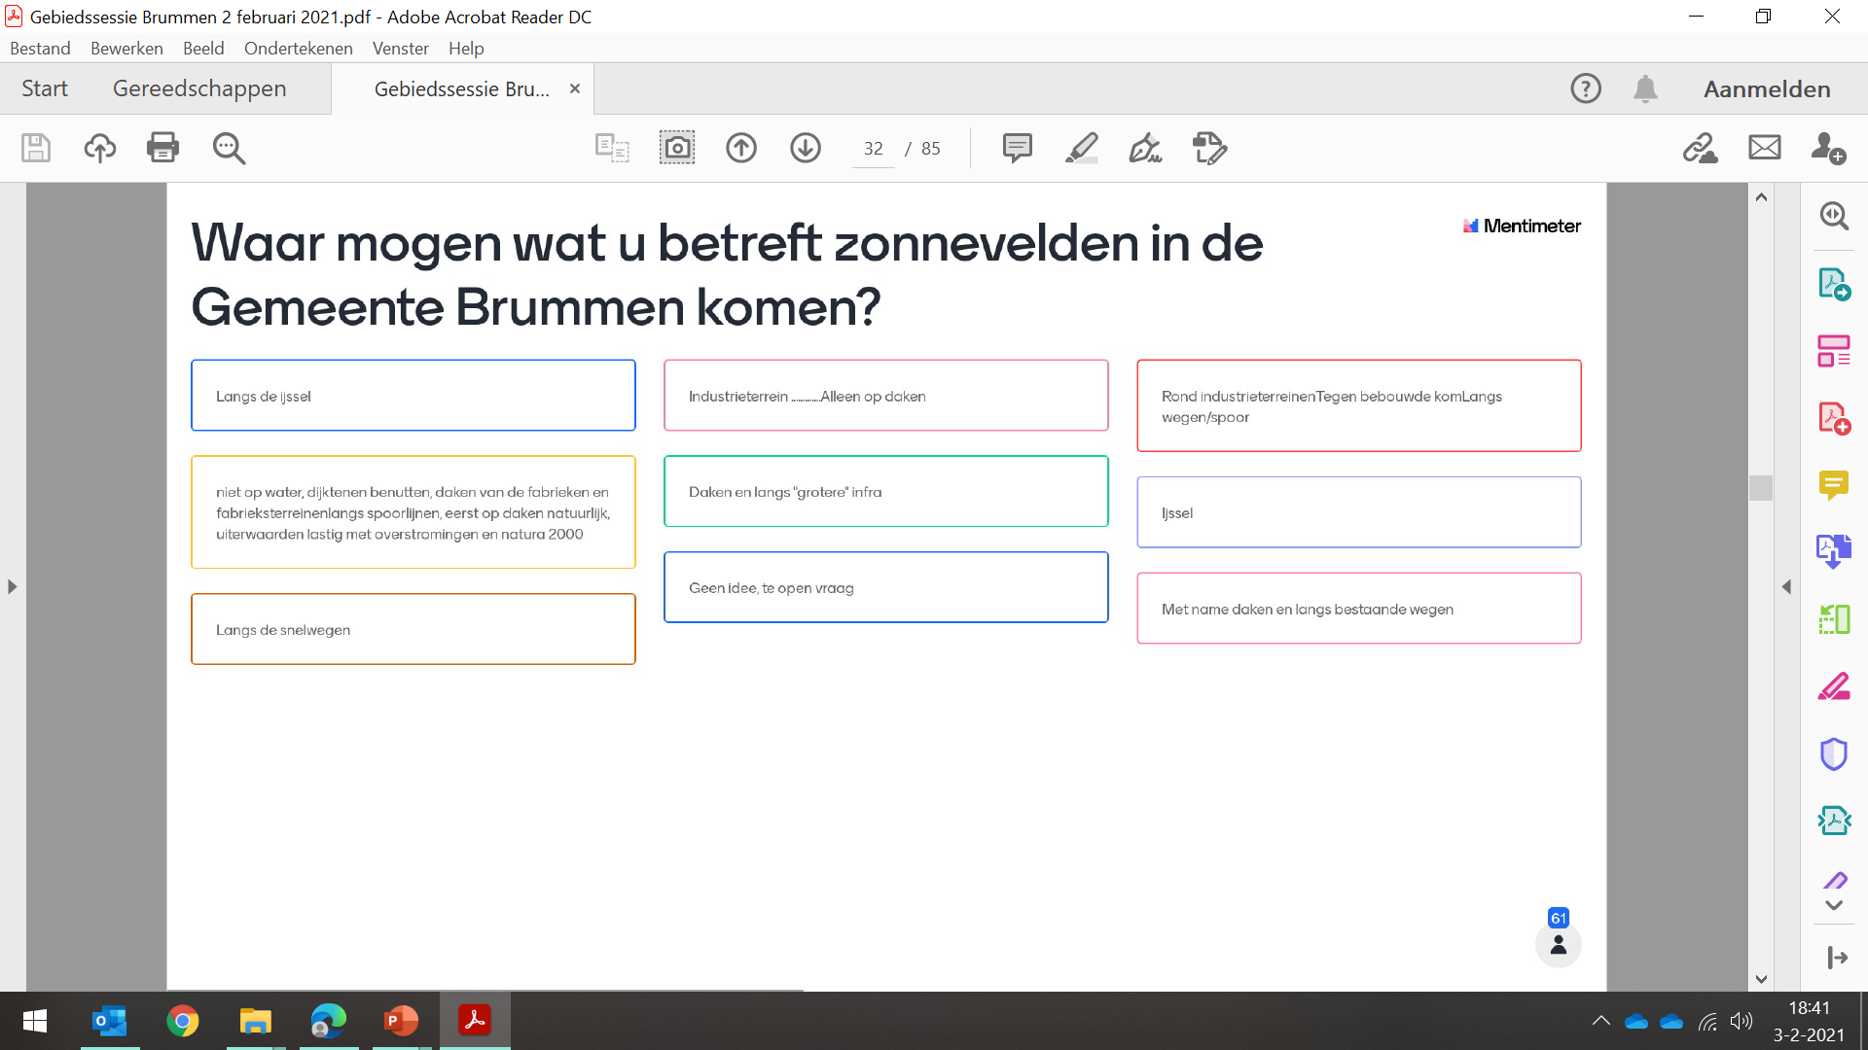

Slide 33

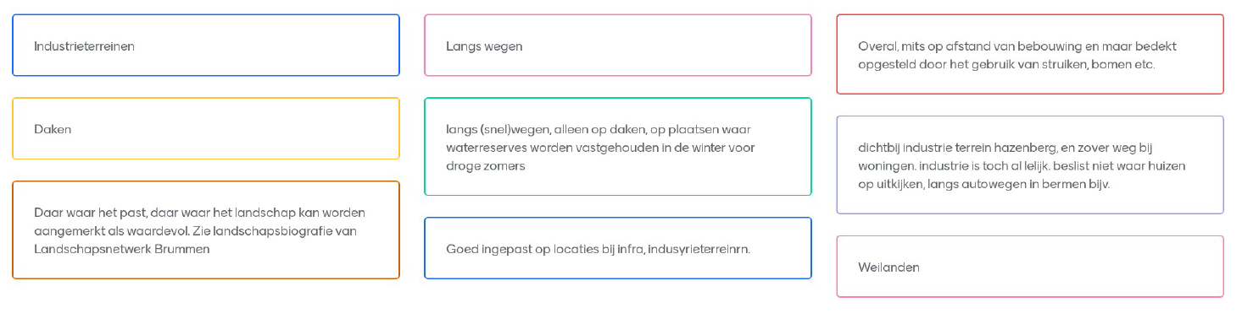

Slide 34
VRAAG
Waar mogen wat u betreft windmolens in de gemeente Brummen komen?
……

Slide 35

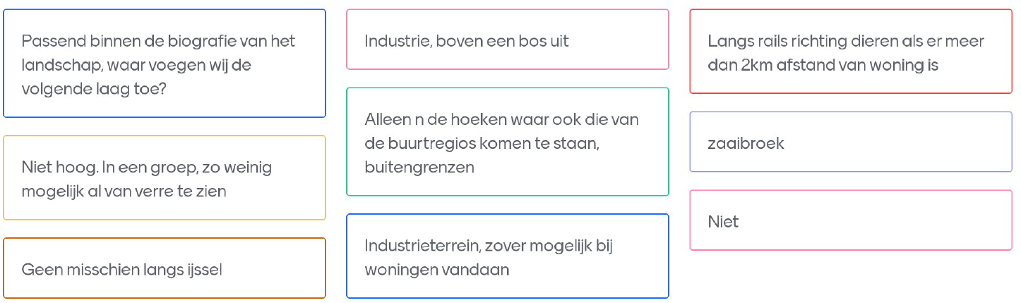

Slide 36
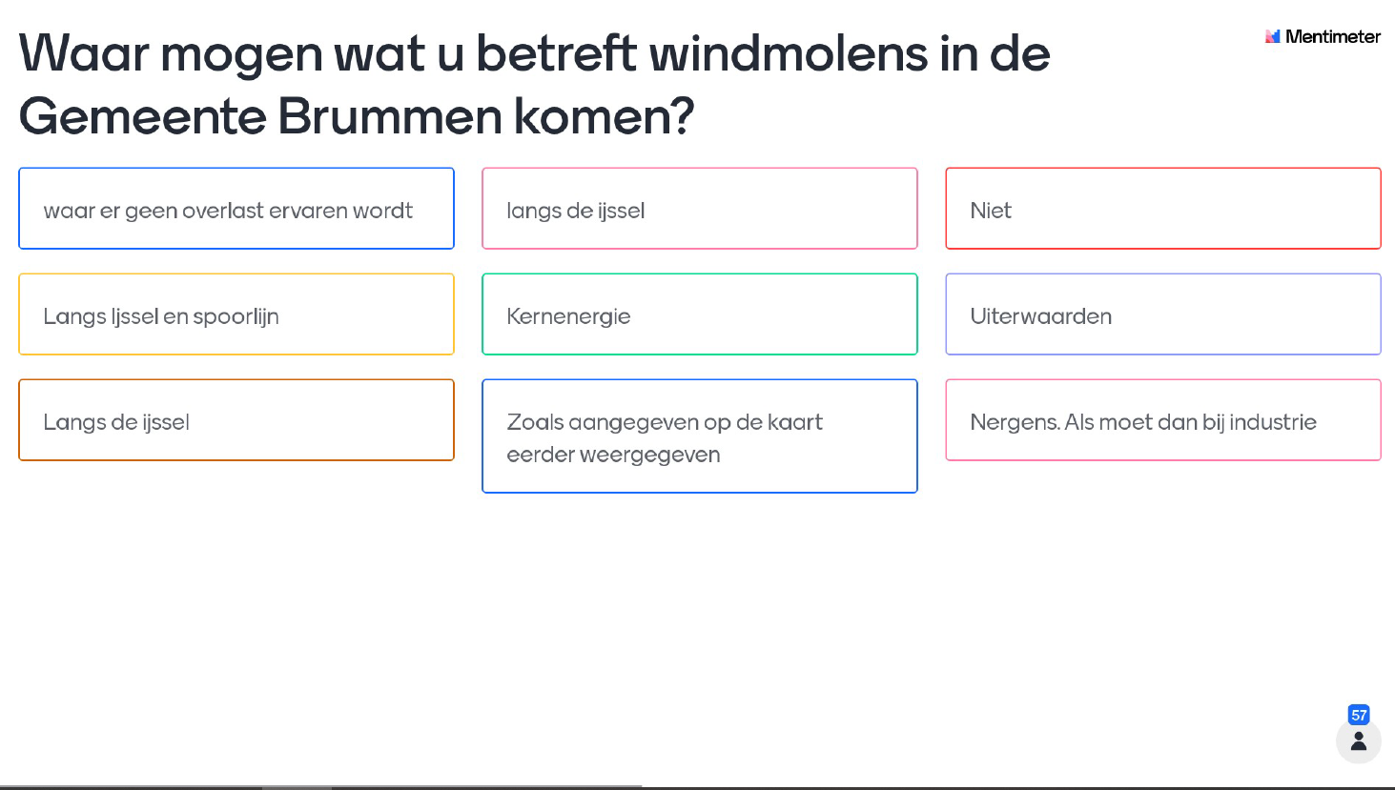
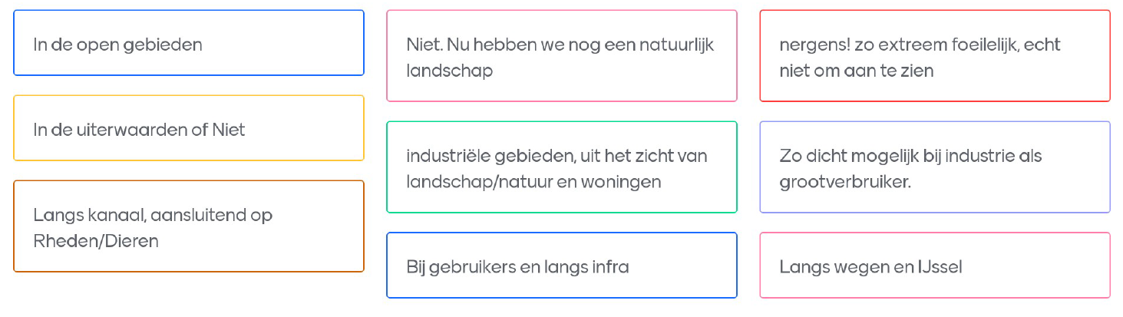
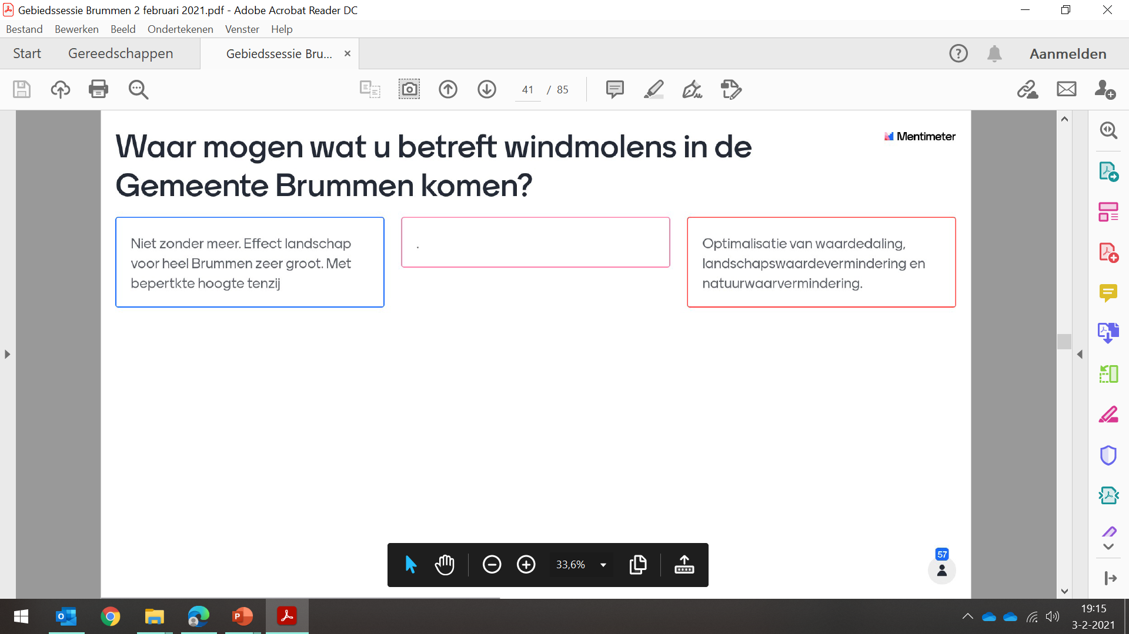

Slide 37
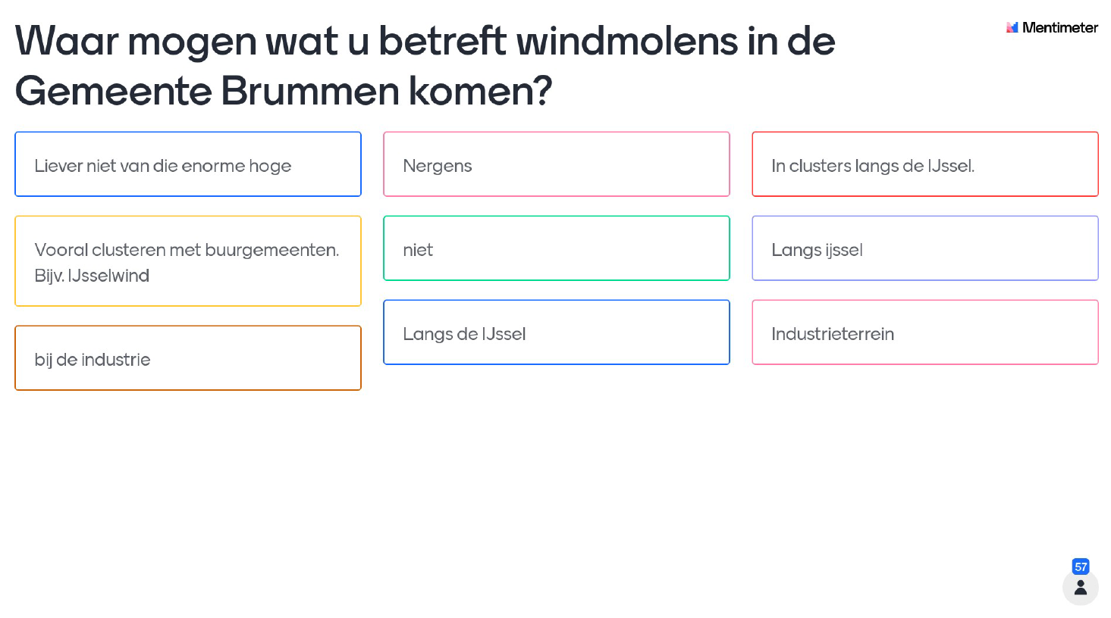
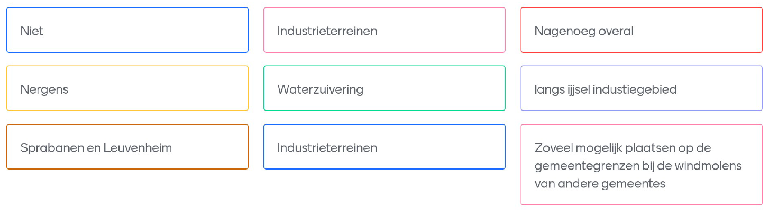

Slide 38
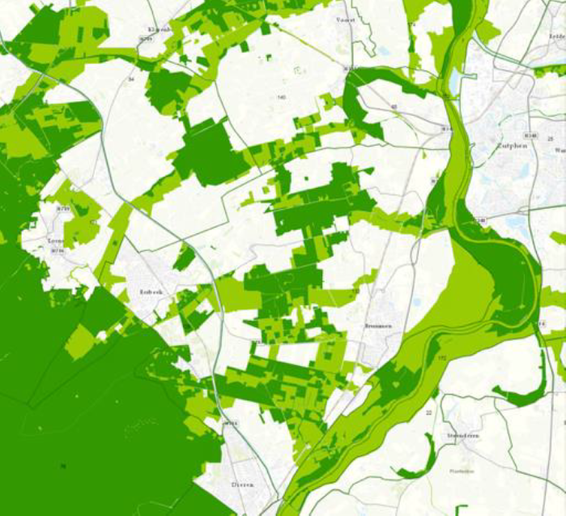
Stelling
Geen wind en zon in Natura 2000 en GNN gebieden
Eens
Oneens
Notes:
Toelichting GNN en natura 2000

Slide 39
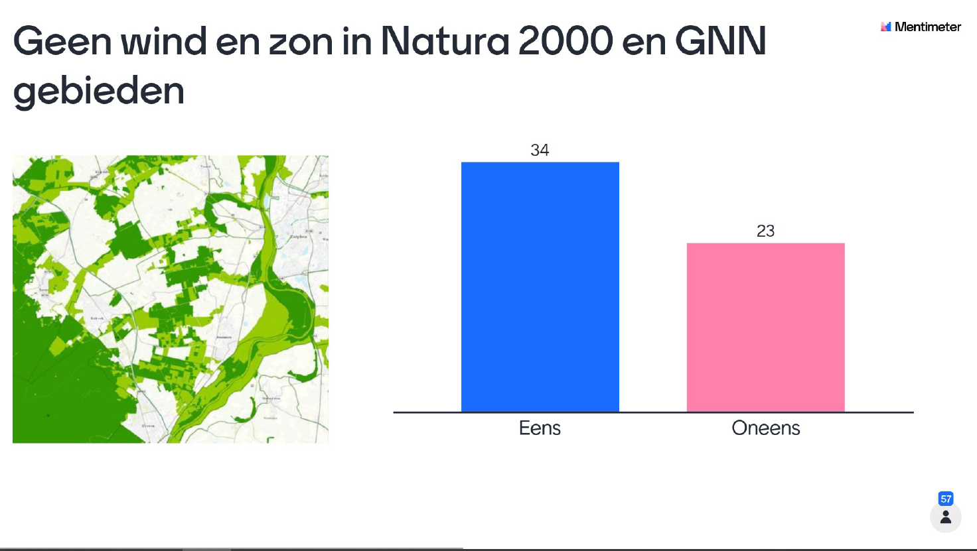

Slide 40
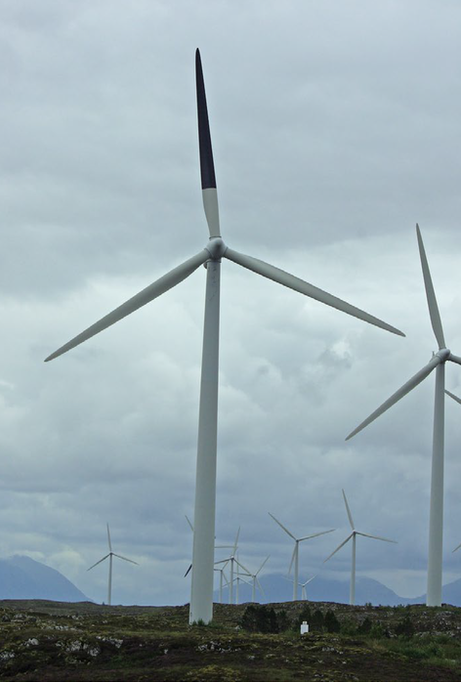
Natura 2000 en GNN
In Natura 2000 zijn géén zonnevelden toegestaan
Windmolens mogen in of nabij Natura 20000 gebied wanneer zij geen significante effecten hebben op de planten- en diersoorten of de habitats waarvoor het Natura 2000-gebied is aangewezen.
  Uit onderzoek Provincie Gelderland een bufferzone van 2 km
  Schade beperkende maatregelen
Zon in GNN gebied bij groot maatschappelijk belang en wind bij beperkte effecten op de kernkwaliteit
Notes:
“Gebieden die zijn aangewezen als Natura 2000 of onderdeel zijn van het Natuurnetwerk zijn wettelijk beschermd tegen ander gebruik. De provincie kan slechts een uitzondering toestaan als er sprake is van een groot maatschappelijk belang én als er geen alternatieven mogelijk zijn. Dat is slechts zelden het geval. Provincie doet nu drie pilots, waaronder in Zutphen, waarbij ze de mogelijkheden verruimt. Ze kijkt daarbij heel kritisch of er gebieden zijn waar we meerdere doelen tegelijk kunnen dienen. Er zijn plekken ook in het GNN waar nog veel andere functies aanwezig zijn, agrarisch of industrieel.
Voor de plaatsing van windturbines is een uitzondering gemaakt voor delen van het GNN waar de effecten op de kernkwaliteiten op voorhand als beperkt worden ingeschat. Deze delen van het GNN liggen in zones langs Rijkswegen. Uitgezonderd zijn de delen van het GNN die in het vogelrichtlijngebied Veluwe, weidevogelgebieden en rustgebieden voor winterganzen zijn gelegen. Hierbij is een maximale afstand van 850 meter vanaf Rijkswegen gehanteerd.
Er vinden veel ontwikkelingen plaats om de schade die windmolens kunnen brengen aan vogels terug te brengen. Bijvoorbeeld door de windmolens tijdelijk stop te zetten tijdens de volgeltrek of één van de wieken een andere kleur te geven zoals op de foto.

Slide 41
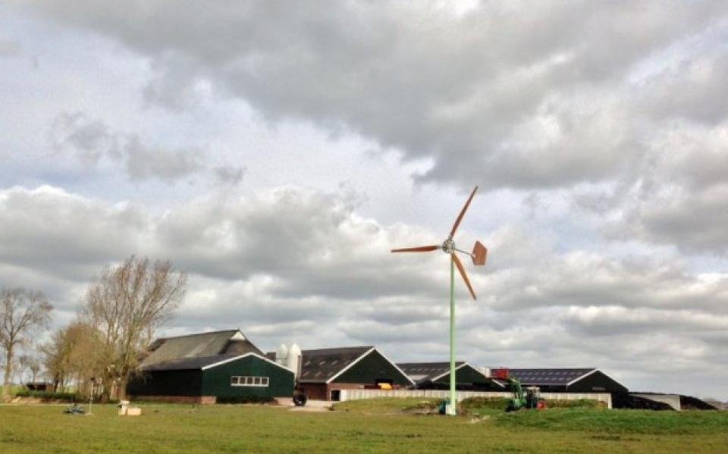
Stelling
Kleine windmolens (erfmolens) alleen voor eigen opwek
Eens
Oneens
Notes:
Voor een windmolen zoals op de foto zijn 200 stuks nodig om de hoeveelheid opwek te hebben van een windmolen van 3MW welke ongeveer +/- 2560 huishoudens van energie voorziet. Daarom de stelling…

Slide 42
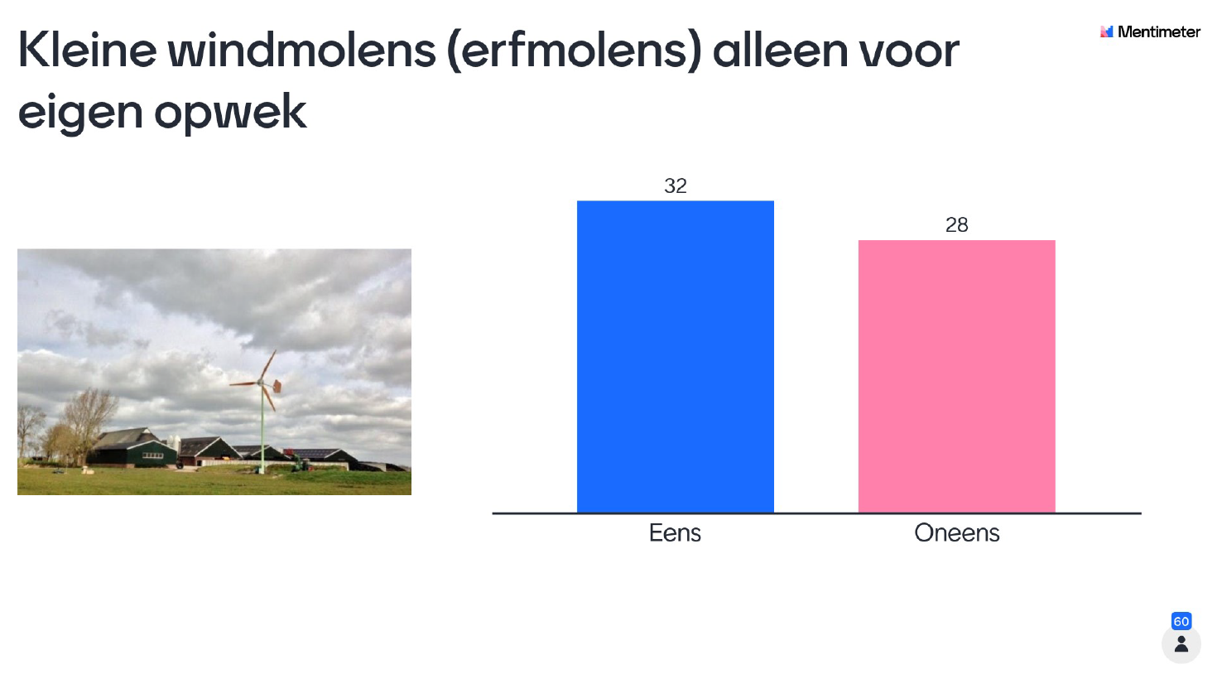

Slide 43
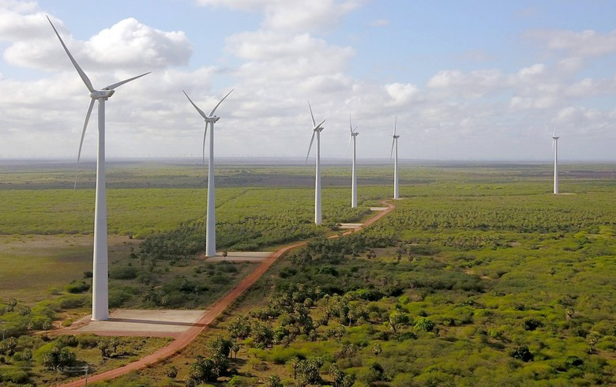
Vraag
Uit hoeveel windmolens bestaat een klein windcluster voor Brummen?
2
3
5
Notes:
Wanneer we meerdere windmolens bij elkaar zetten, hoe groot is naar uw mening dan een klein cluster voor Brummen?

Slide 44
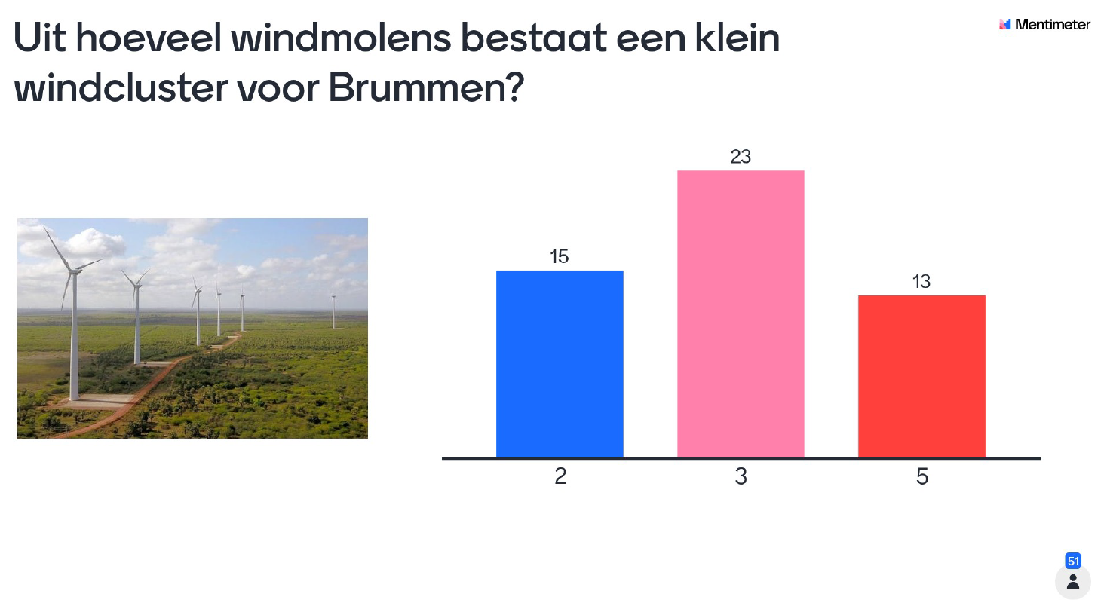

Slide 45
Wat is de maximale grootte van een windcluster voor de Brummense schaal?
3
5
7
Geen maximum
Notes:
En wat is de maximale grootte voor een cluster?
Door met clusters te werken belast je minder plekken met windmolens, is het efficiënter voor het energienetwerke en daarmee voor de kosten die wij allemaal moeten betalen voor de nodig netwerkinvestering.

Slide 46
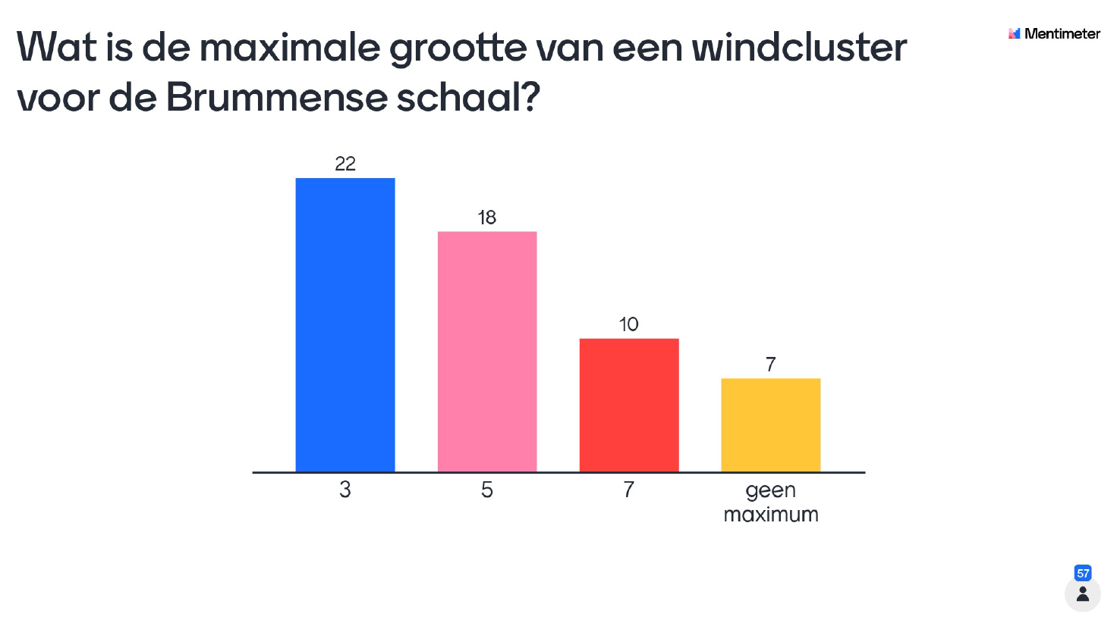

Slide 47
Vraag
Welk type landschap heeft uw voorkeur voor zonnevelden?
Veluwe
Veluwe flank
Ontginningen
Landgoederen
Oeverwal
Uiterwaarden
Notes:
Dan naar zon. De landschapsstructuurkaart geeft 6 typen weer. Welk heeft uw voorkeur voor zonnevelden? Deze zet u bovenaan, gevold door de volgende en als laatste diegene die u het minst passend vindt voor zon.

Slide 48
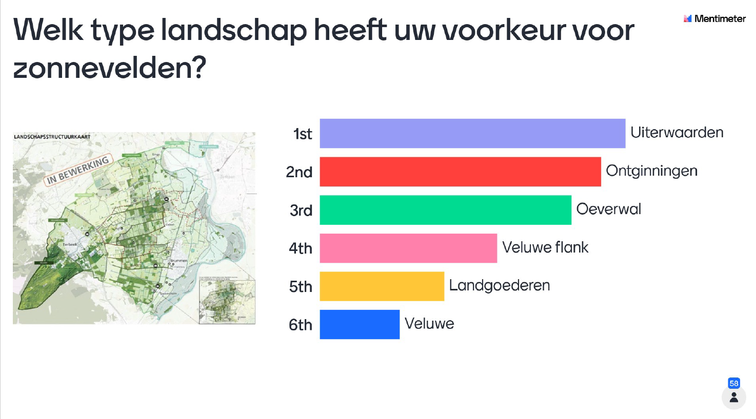

Slide 49
Vraag
Wat of wie bepaalt de maximale grootte van een zonneveld?
De schaal van het landschap
Het energienetwerk
De omwonenden
De ontwikkelaar
Notes:
Op verschillende manieren kan bepaald worden wat de schaalgrootte is van een zonneveld in een bepaald gebied. Hier ziet u een opsomming. Wat of wie bepaalt volgend u de maximale grootte in een gebied?

Slide 50
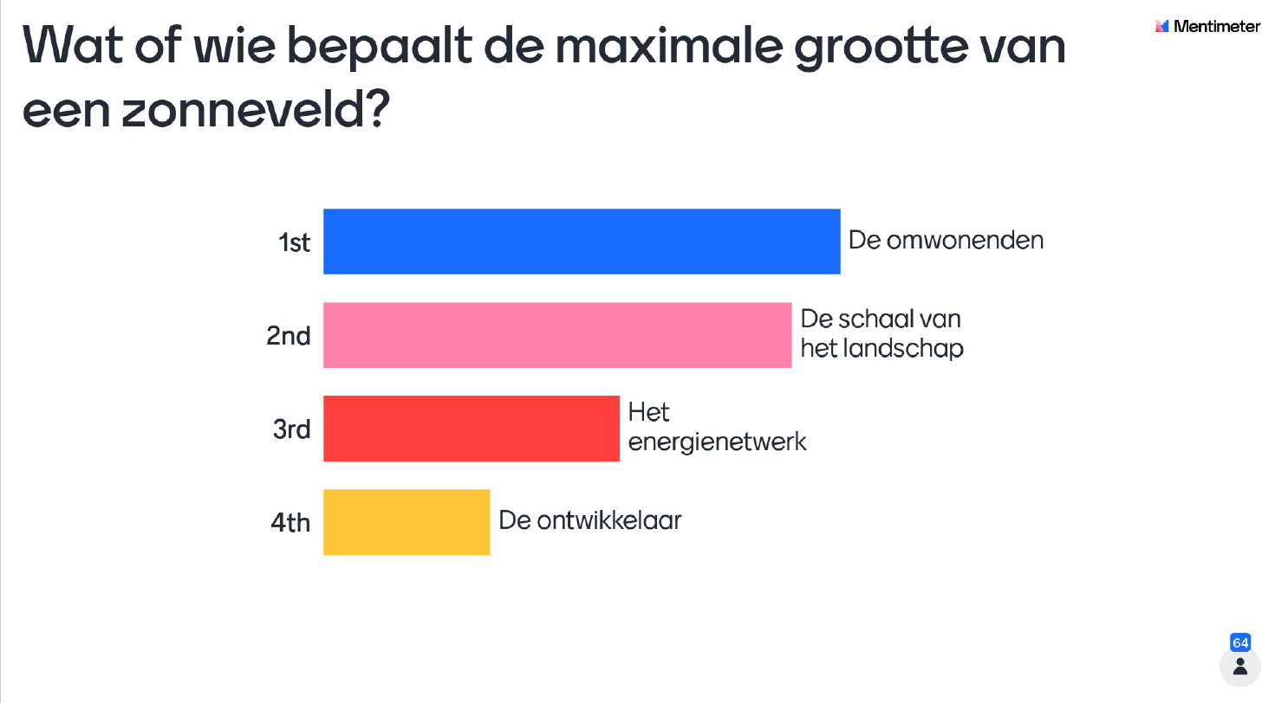

Slide 51
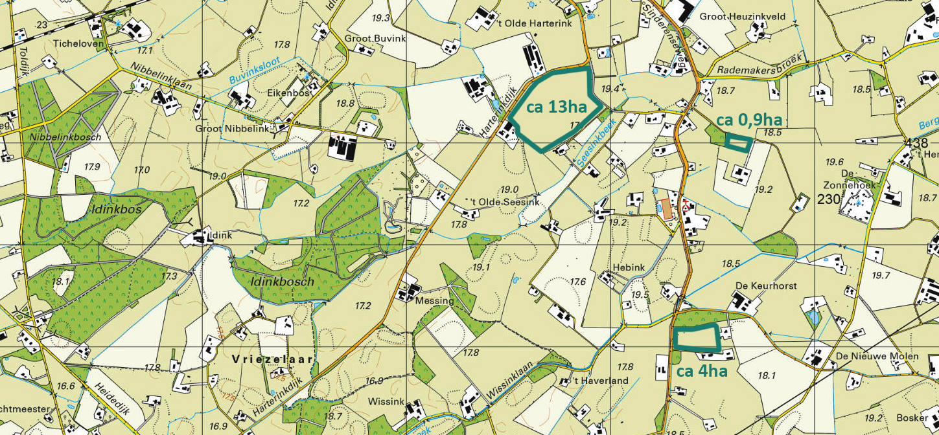
Schaalgrootte op de kaart
diverse schaalgroottes in beeld
Notes:
Hier ziet u een aantal schaalgroottes van zonnevelden ingetekend in de kaart.

Slide 52
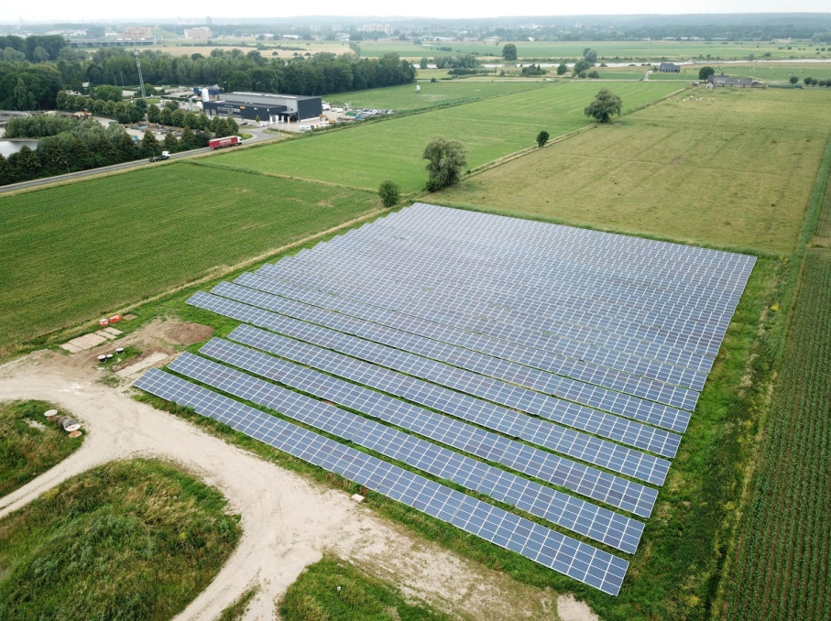
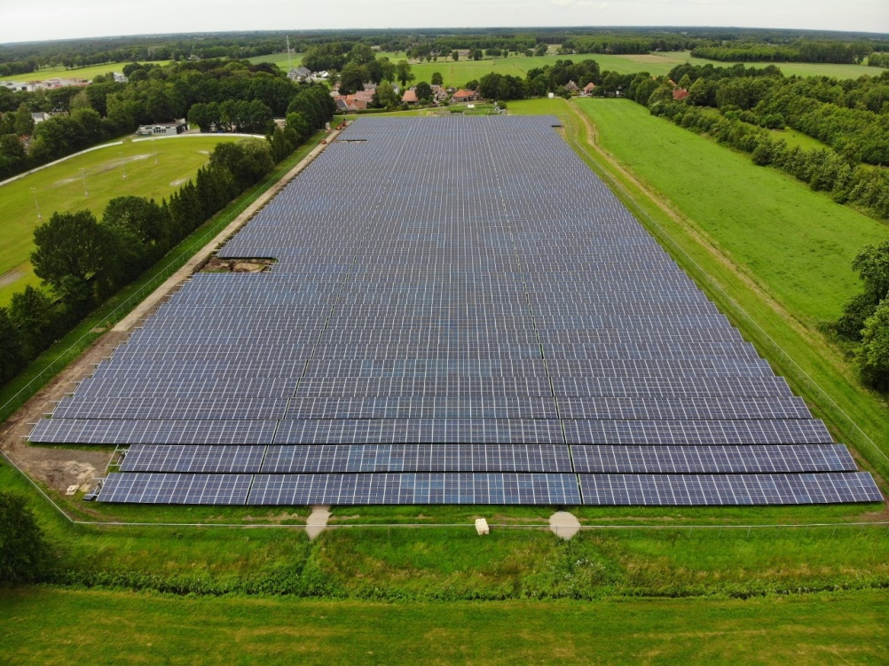
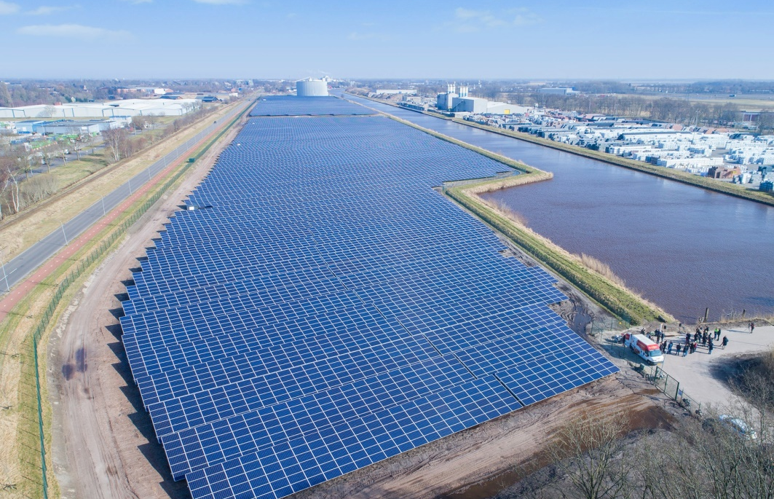
Schaalgrootte in beeld
1,2 ha
5 ha
15 ha
Notes:
Hier ziet u een aantal schaalgroottes van zonnevelden in een foto

Slide 53
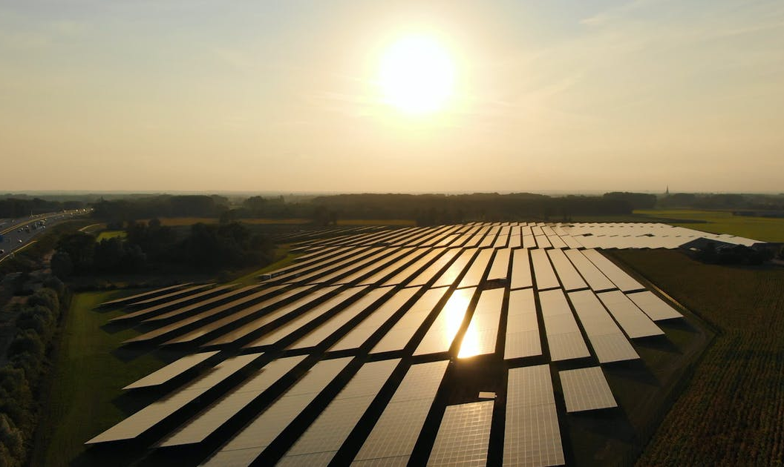
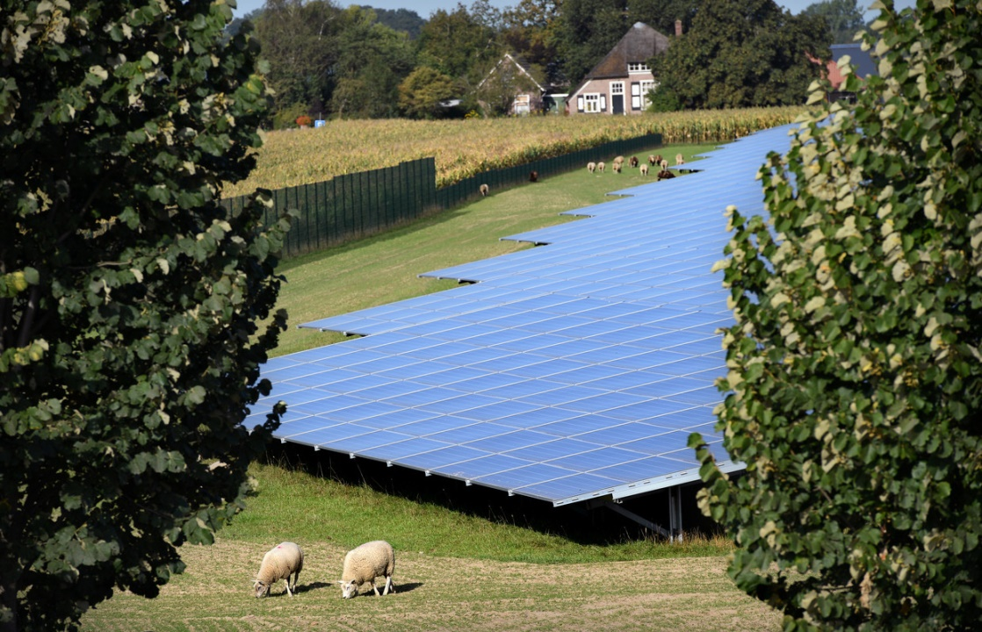
Zonneakker Voorst aan de A1
117.000 panelen: 33 ha panelen, 38 hectare grondgebruik
12.000 huishoudens
Notes:
En als voorbeeld het zonneveld in gemeente Vorst langs de A1

Slide 54
Vraag
Waar gaat uw voorkeur naar uit?
Veel plekken met minder opwek
Minder plekken met veel opwek
Notes:
Ik heb u wat beelden gegeven van schaalgroottes en aangegeven wat de opgave van Brummen is. Dat gehorend hebbende waar gaat uw voorkeur naar uit? Zowel voor zon als wind.

Slide 55
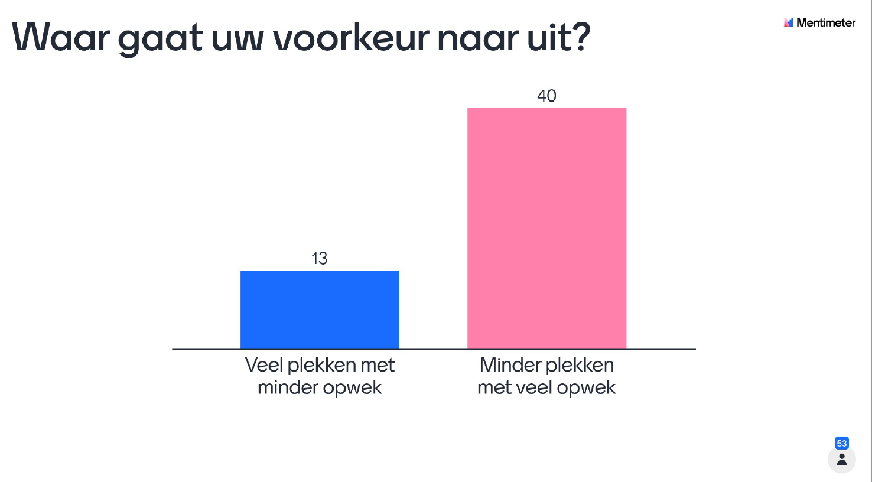

Slide 56
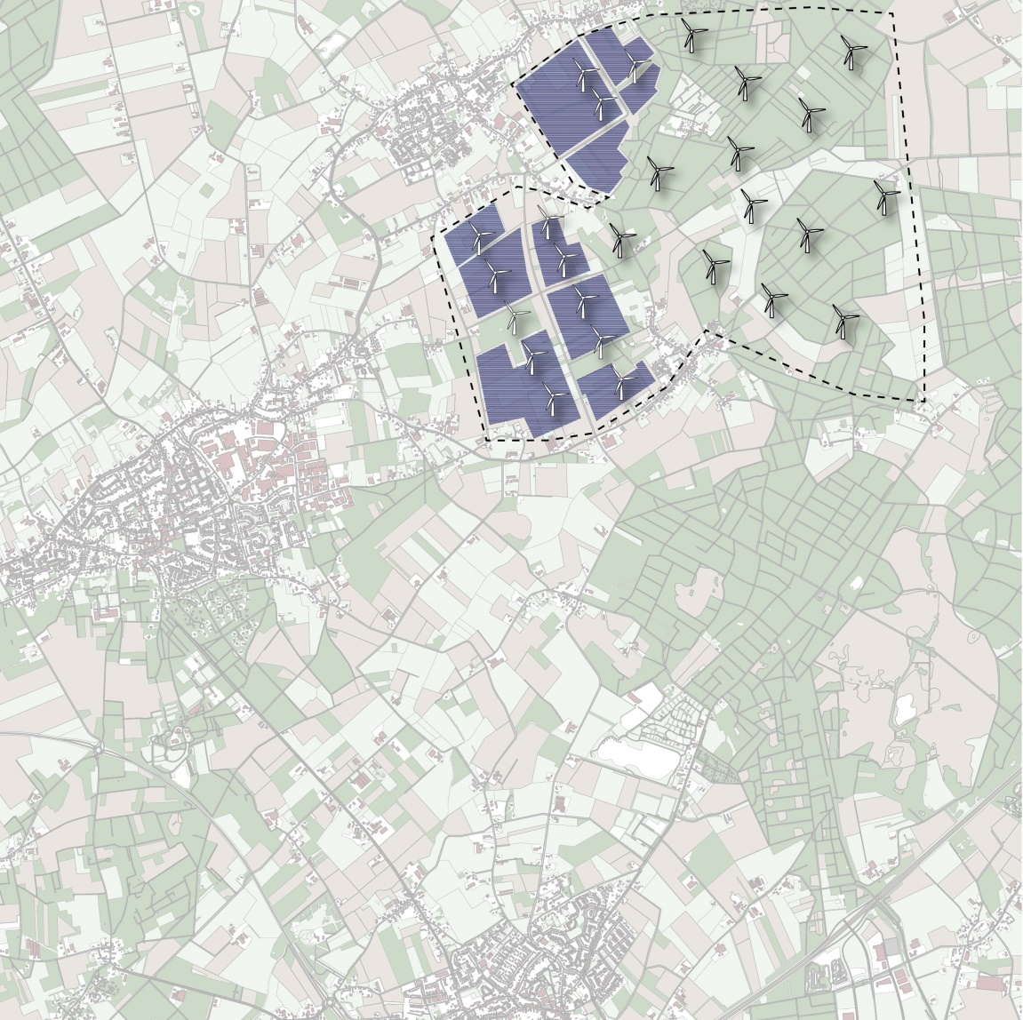
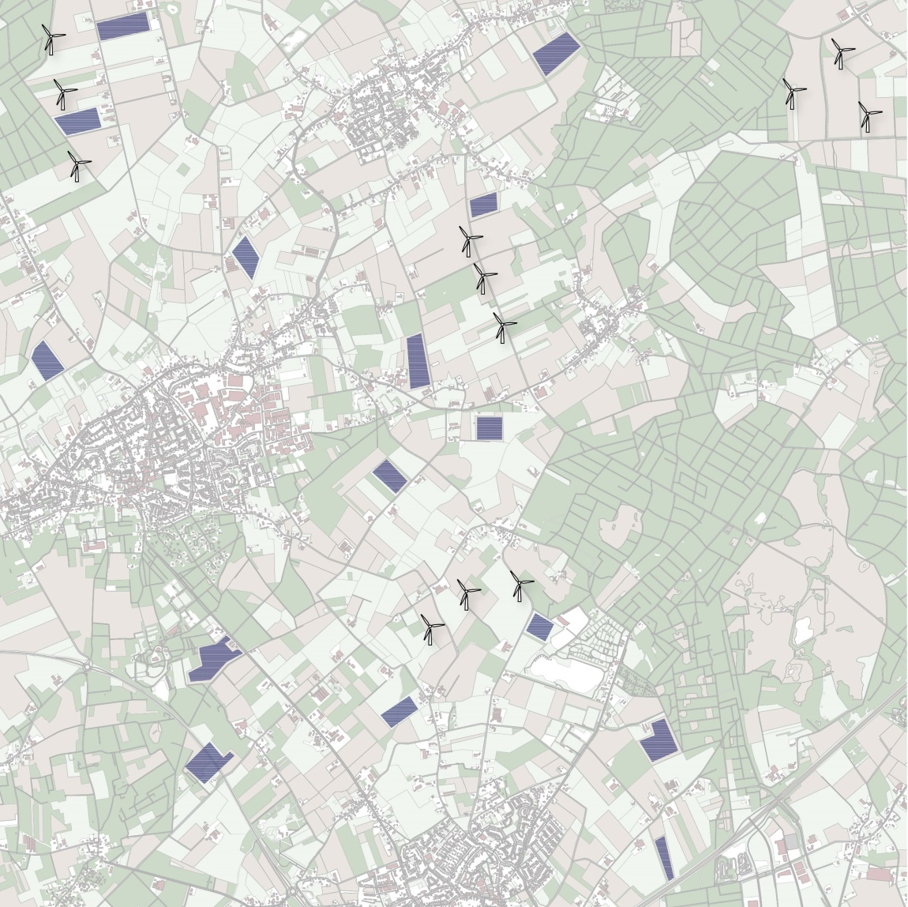
Concentreren of verspreiden
Notes:
Zie hier de weergave van dezelfde aantal hectare zonnevelden en windmolens. Het ene plaatje laat concentratie zien (minder plekken met veel opwek) en het andere verspreiding (veel plekken met minder opwek).

Slide 57
Voor een grotere schaal zonnevelden
Verspreiding van zonnevelden door het gehele landschap tegen gaan
Keuze voor plekken waar landschap aangepast mag worden en waar niet
Meer energienetwerk efficiëntie en meer financiële ruimte voor landschapsverbetering

Slide 58
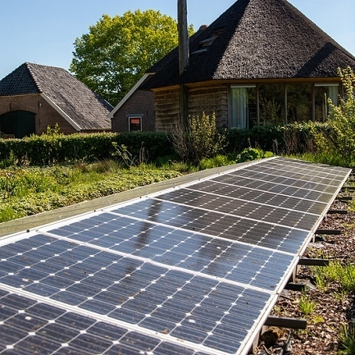
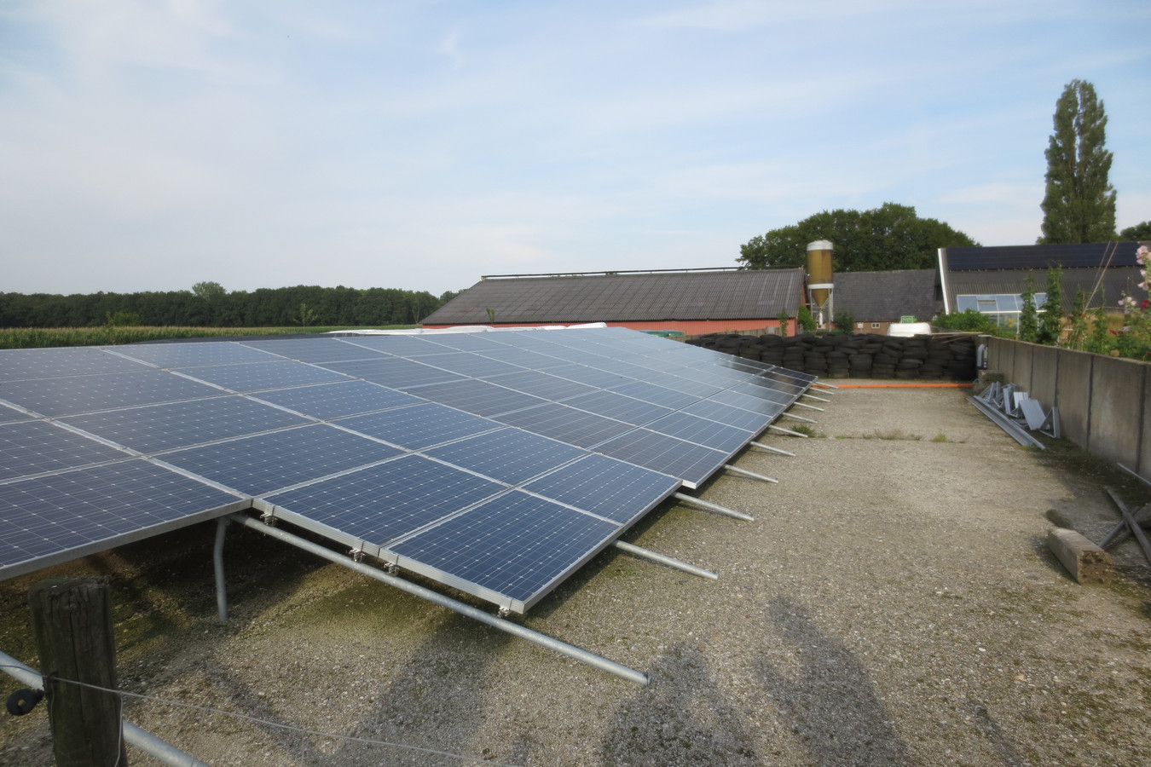
Stelling
Kleine zonneparken alleen aansluitend aan erven
Eens
Oneens
Notes:
Af en toe komt er een vraag voor een zonneveld op een stuk grond van een boer of eigenaar met een groter perceel. Door te stelen dat het zonnepark aansluitend aan het erf komt voorkomen we dat dit type zonnevelden aan de andere kant van het perceel worden geplaatst en daarmee impact hebben op het landschap. Door het zonneveld aan het erf te laten aansluiten wordt het onderdeel van het bebouwd gebied.

Slide 59
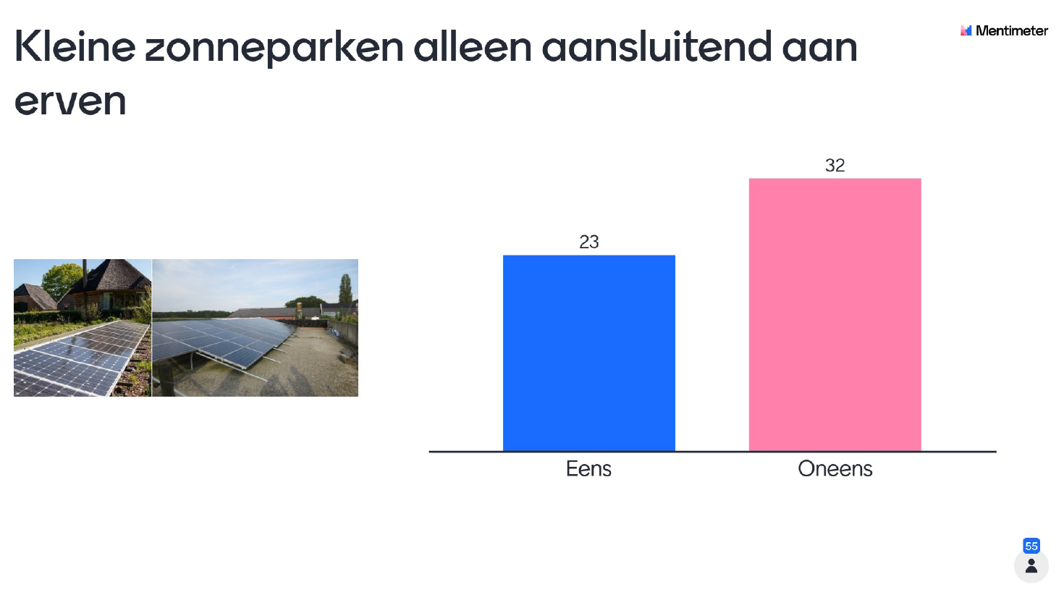

Slide 60
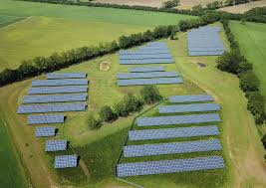
Stelling
Het combineren van natuur en biodiversiteit bij zonnevelden vraagt om meer ruimte. Het gebied met zonneparken wordt daardoor groter.
Prima, dat heb ik er voor over
Dat vind ik niet wenselijk
Notes:
Zonnevelden zijn goed te combineren met ruimte oor biodiversiteit, natuur uitbereiding en watersystemen. Dat vraagt alleen om meer ruimte dan wanneer een zonneveld voor puur de opwek wordt neergelegd. Aan u de volgende vraag.

Slide 61
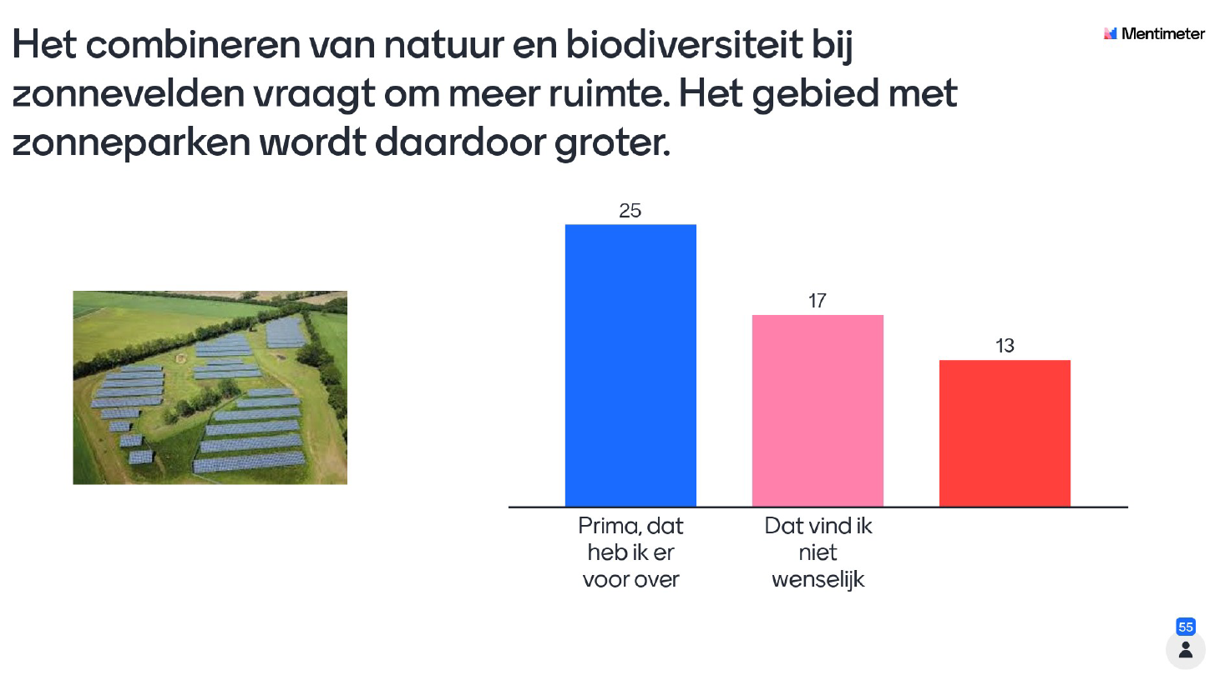

Slide 62
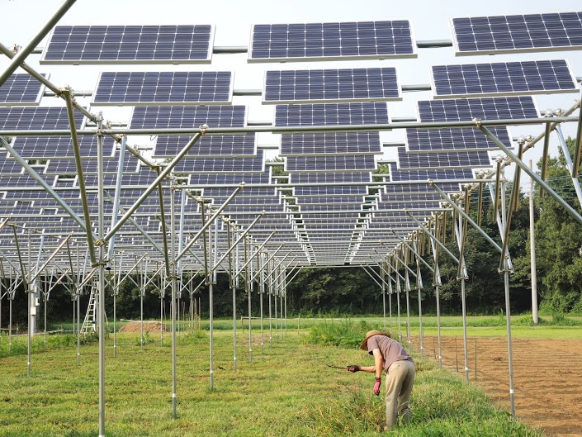
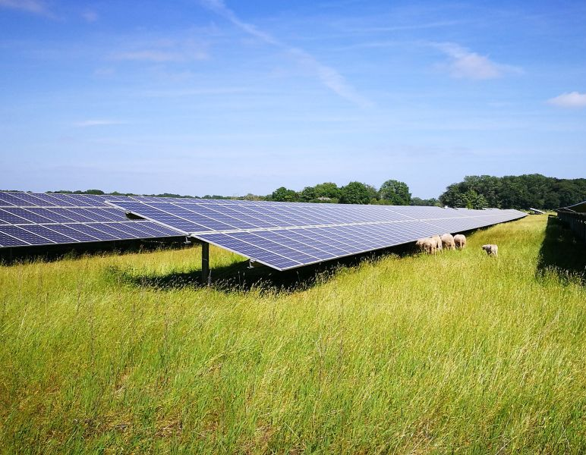
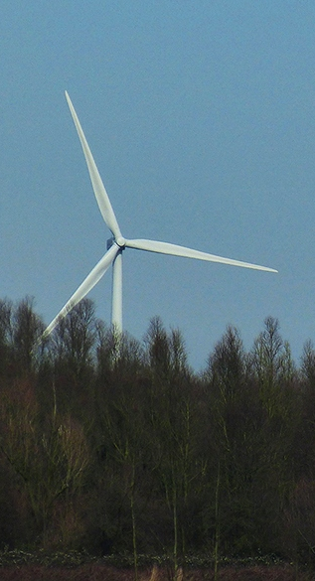


Meervoudig ruimtegebruik
Combinatie pluim- of kleinvee
Combinatie akkerbouw
Combinatie boomaanplant
Combinatie waterberging
Notes:
Op verschillende manieren zijn zonnevelden en windmolens te combineren met andere ruimtelijke opgaven die er liggen.

Slide 63
Vraag
Welke kansen voor combinaties ziet u in onze gemeente?
…
Notes:
Aan u de vraag…

Slide 64



Slide 65



Slide 66



Slide 67





Energienetwerk
Kosten voor de aanpassing van het netwerk grotendeels voor de maatschappij
Combineer zon en wind, grotere schaal, dichtbij vraag, en wijs gebieden aan zodat netwerk tijdig aangepast kan worden.
Tijd en mankracht nodig voor aanpassingen aan het net
Daadwerkelijke aanvraag nodig
Notes:
Energienetwerk in oorsprong ontworpen van energiecentrale naar huishouden. Nu vindt er door het hele land opwek plaats waardoor aanpassingen in het netwerk nodig zijn voor transport van de energie naar de plek waar het gebruikt wordt. De investeringen worden grotendeels doorberekend in de energienetwerk kosten die wij als huishoudens en bedrijven betaald, zo lang we op het energienetwerk zijn aangesloten. Door de energie bron dichtbij de plek van de vraag te plaatsen is de investering in het netwerk minder groot.
Omdat zon en wind op andere momenten opwekken is het ook gunstig deze zoveel mogelijk bij elkaar te realiseren om de investering laag te houden.
Tijd en mankracht nodig voor aanpassingen aan het net. Om een aanpassing te doen heeft het energienetwerkbedrijf een daadwerkelijke aanvraag nodig.

Slide 68
Stelling
Zon en wind altijd samen als het kan
  Eens
  Oneens
Notes:
Aan u de vragen…

Slide 69


Slide 70
Stelling
Duurzame opwek zoveel mogelijk op de plek waar de energie gebruikt wordt
Eens
Oneens
Notes:
Dat is bij industrie, bedrijventerreinen en bij dorpen en steden

Slide 71


Slide 72
Vraag
Wanneer vindt u dat omwonenden voldoende betrokken zijn bij de ontwikkeling van een initiatief, en een vergunning verleend mag worden? (verdeel 10 punten)
Als een meerderheid van de Raad akkoord geeft op het initiatief
Als met alle omwonenden uitgebreid gesproken is, en zij een aanbod hebben gekregen om financieel deel te nemen
Als de meerderheid van de omwonenden aangeeft akkoord te gaan dat het initiatief er komt
Als de meerderheid van de omwonenden aangeeft tevreden te zijn met het proces rondom de ontwikkeling van het initiatief?
Anders, namelijk…
Notes:
Als gemeente vinden we het belangrijk dat u als inwoner op een goed manier betrokken wordt bij de plannen van initiatiefnemers. Wanneer is dit het geval volgens u?

Slide 73


Slide 74


Het betrekken van omwonenden en belanghebbenden
Gedragscodes zon en wind
Notes:
Een samenwerking van diverse partijen heeft geleid tot een aantal gedragscodes voor zon en wind. Hierin staat een voorstel hoe omwonenden en gebruikers van de omgeving van zonnevelden en windmolens op een goede manier betrokken worden. Dit gaat bijvoorbeeld over met wie in gesprek moet worden gegaan, op welke manier, hoe de verslaglegging hiervan moet zijn, welke opties mensen krijgen om mee te praten over de ontwikkeling van het initaitief. Wij willen deze gedragscodes gebruiken als basis voor ons kader.

Slide 75
Manieren om financieel deel te nemen
Mede-eigenaarschap
Individuele burgers en/of omwonenden via een zon- of windvereniging of coöperatie
Het bouwen van een molen die toekomt aan de lokale gemeenschap (sociale cohesie)
Postcoderoos, leden van de coöperatie hebben het voordeel van een verlaagd belastingtarief voor energie
Omgevingsfonds
Initiatiefnemer levert een financiële bijdrage aan een lokaal fonds dat ingezet wordt voor de lokale omgeving.
Bijvoorbeeld voor de ontwikkeling van een natuurroute.
Financiële deelneming
Risico dragend deelnemen via aandelen of obligaties. Bijvoorbeeld via crowdfunding certificaten
Voorrangspositie voor omwonende binnen x-straal, daarna gemeente, daarna Nederland.
Omwonendenregeling
Financiële vergoeding voor omwonenden binnen een bepaalde straal.
Bijvoorbeeld via: Korting op elektriciteit (minimaal effect omdat 75% belasting is), korting op energierekening, en bijdrage voor verenigingen/stichtingen.
Notes:
Naast betrokkenheid van inwoners en gebruikers willen we dat u als inwoner ook profiteert van een initiatief. Daarom willen we in het kader ook een eis opnemen over financiële participatie. Dit zijn een viertal mogelijkheden.

Slide 76
Vraag
Wat is volgens u een goede manier om inwoners van gemeente Brummen te laten profiteren van een zon- of wind-initiatief?
Mede-eigenaarschap (via coöperatie of postcoderoos)
Een omgevingsfonds
Financiële deelneming (aandelen bijvoorbeeld via crowdfunding)
Omwonendenregeling (korting e-prijs of donatie aan vereniging)
(zet op volgorde van voorkeur 1 = grootste voorkeur)
Notes:
Waar gaat uw voorkeur naar uit?

Slide 77


Slide 78

Vraag
Wat heeft u nodig om met (uw buren) een initiatief te starten of aan een initiatief deel te nemen?
…..
Notes:
Dan zijn we nog benieuwd naar wat u nodig heeft om met uw buurt een initiatief te starten.

Slide 79
Stelling
We gaan ook opwekken voor andere gemeenten als…
Nooit
Een andere gemeente er zelf niet uitkomt
We er voor betaald worden
Een andere gemeente een andere opgave overneemt, bijvoorbeeld…
Anders, namelijk
Notes:
Dan nog een laatste vraag vanuit de samenwerking met onze buurgemeenten.

Slide 80


Slide 81
Vraag
Wat is er nodig om meer opwek te realiseren dan dat er nu is en in de pijplijn zit?
…
Notes:
En als laatste zijn we benieuwd of u suggesties heeft hoe we de hoeveelheid opwek kunnen vergroten.

Slide 82



Slide 83



Slide 84



Slide 85
VERVOLG

Slide 86
Waar staan we nu?
Werkatelier ambtelijk projectteam
14 december 2020
Terugkoppel-bijeenkomst verwerking gebiedssessie
…
Gebiedssessie
breed
2 februari 2021
Concept RES traject
Jun ‘19 – mrt ‘20
Terugkoppeling raadswerkgroep
28 januari 2021
Informeel raadsgesprek
… 2021
Collegegesprek
… 2021
Collegebesluit
(…)
Raadsbesluit
(…)
Concept naar college
… 2021
Definitief concept naar College
(…)
Ontwerp naar Raad
(…)
Notes:
Na de gebiedssessie van vanavond betrekken wij u nog bij het afwegingskader via een terugkoppelbijeenkomst. Op deze bijeenkomst informeren wij u over de inhoud en status van het kader, krijgt u te horen hoe we uw inbreng van vanavond hebben verwerkt, krijgt u de ruimte om eventuele aandachtspunten die wat u betreft nog spelen te delen met ons, en mocht u als buurt behoefte hebben om met uw buurtschap en ons in gesprek te gaan dan horen we het graag.

Slide 87
Na de pauze…
Verder in gesprek in kleinere groepen over het‘hoe’
Denk daarbij aan vragen als….
  Wat valt op?
  Wat sluit aan bij uw visie op het gebied?
  Wat vraagt om meer toelichting of uitwerking?
  Wat heeft meer aandacht nodig?
Notes:
Na de pauze gaan we in kleinere groepen uiteen om u de mogelijkheid te geven om te reageren op datgene dat u voorbij heeft zien en horen komen. Om suggesties te geven om het afwegingskader voor zon en wind op land aan te scherpen. En verdiepende vragen te stellen. Het kan zijn dat we niet direct antwoord hebben op uw vragen. We noteren in ieder geval alle reacties en vragen en komen terug op diegene die we niet direct konden beantwoorden.

Slide 88
PAUZE
(21.00 uur tot 21.10 uur)

Slide 89
VERDER IN GESPREK

Slide 90
Open vragenronde
Wat is u opgevallen?
Wat sluit aan bij uw visie?
Wat vraagt om meer toelichting of uitwerking?
Wat heeft meer aandacht nodig?
Welk beeld heeft u hoe zonnevelden en windmolens in uw omgeving er uit gaan zien?

